Slide 1
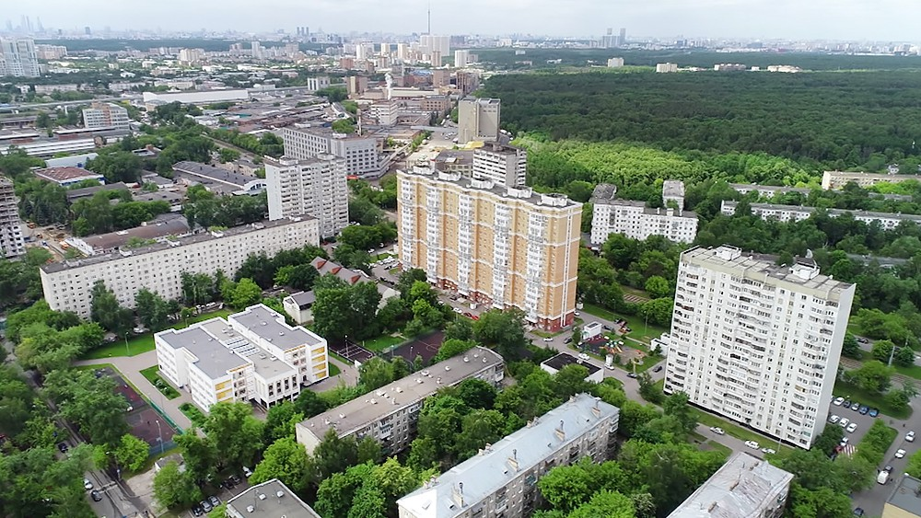
МЕТРОГОРОДОК
О Т Ч Е Т
«О результатах деятельности управы района Метрогородок
города Москвы за 2022 год»

Slide 2
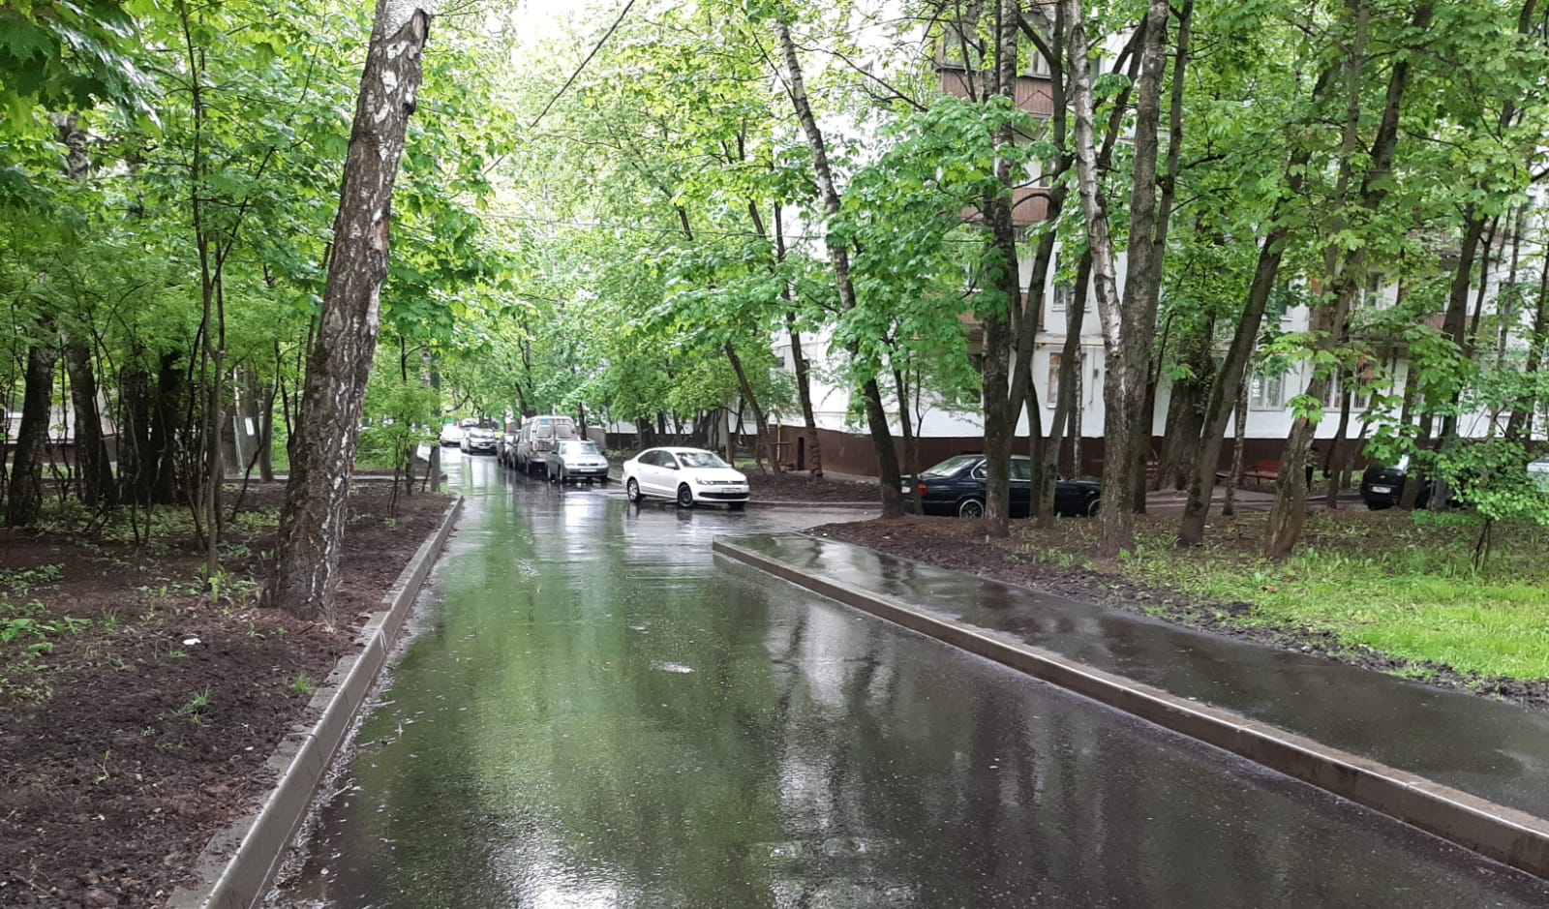
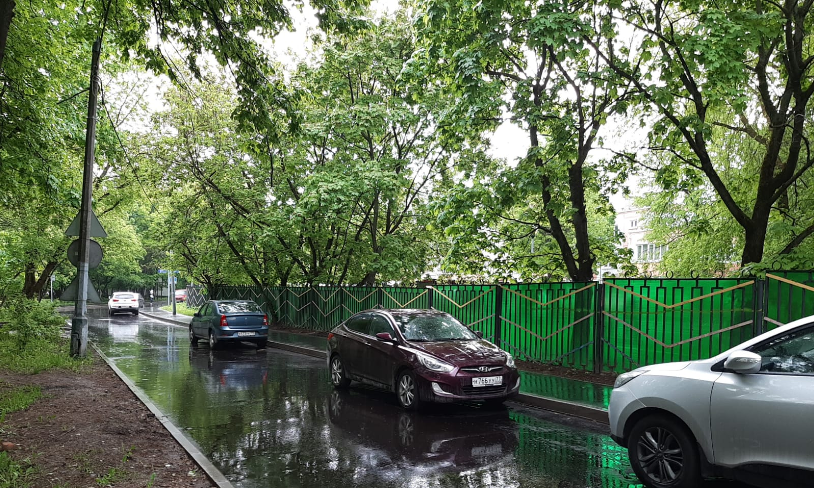
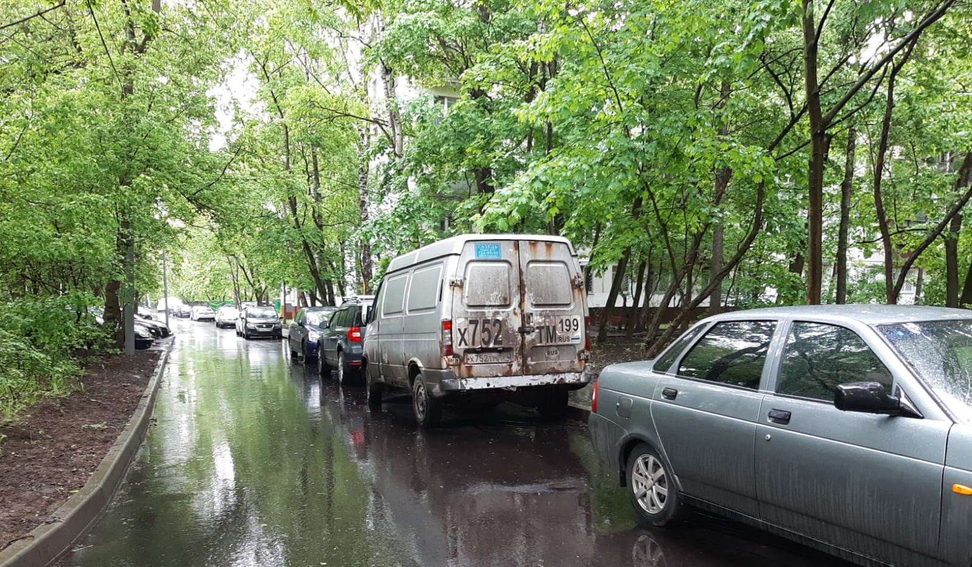
Благоустройство
Работы по ремонту асфальтобетонного покрытия на 9-ти дворовых территориях по адресам:
Открытое шоссе, д.21, корп.12;
Открытое шоссе, д.21, корп.14;
Открытое шоссе, д.25, корп.3;
Открытое шоссе, д. 25, корп.4;
Открытое шоссе, д. 25, корп.7;
Открытое шоссе, д. 27, корп.4;
Открытое шоссе, д.27, корп.6;
Открытое шоссе, д.27, корп.7;
Открытое шоссе, д.27, корп.8.

Slide 3
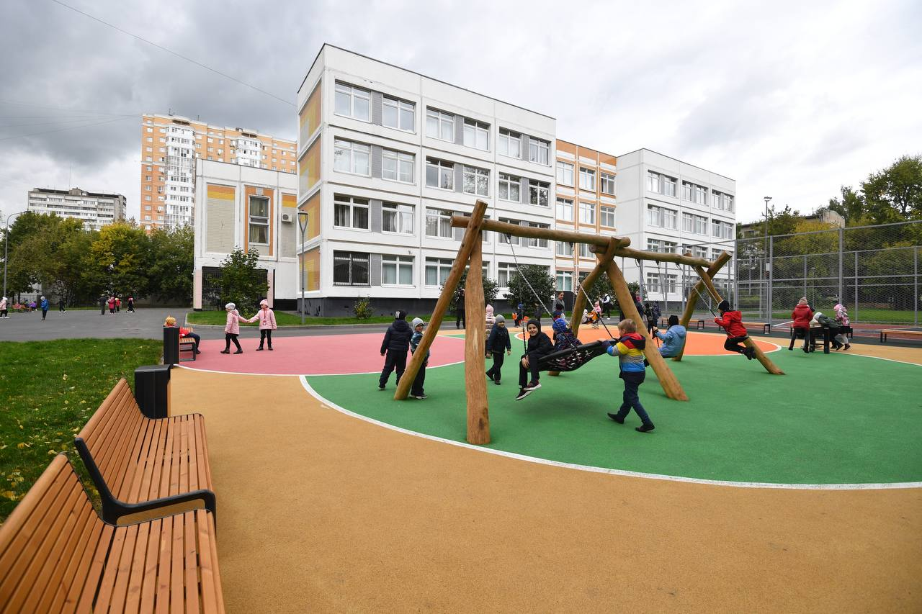
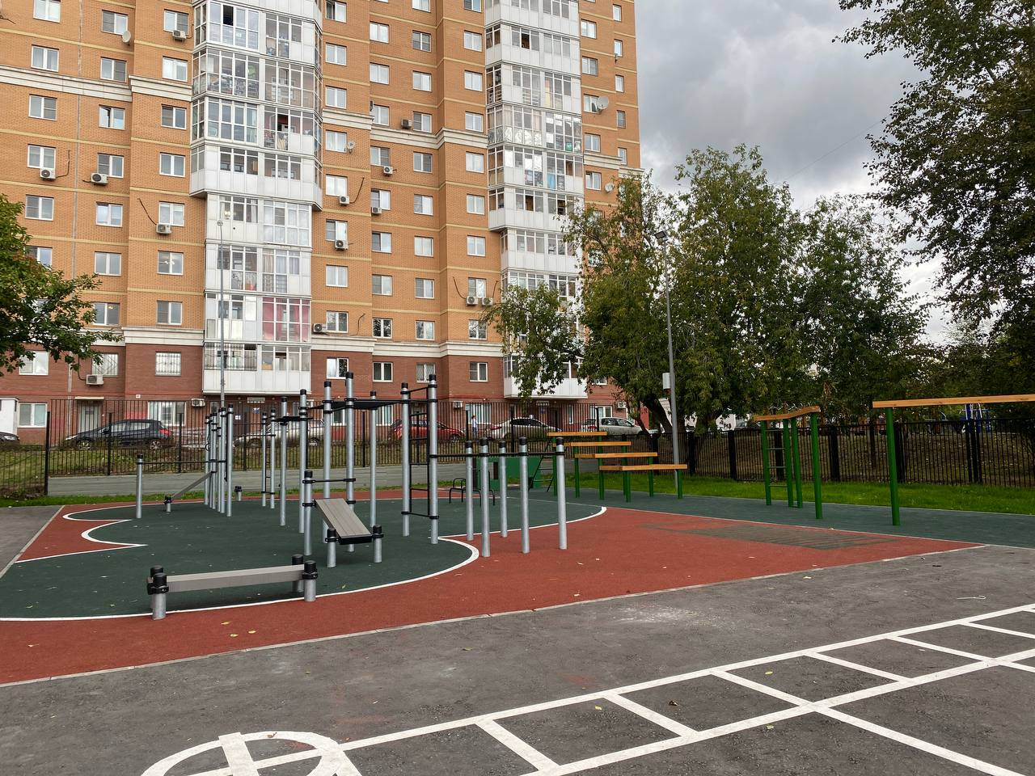
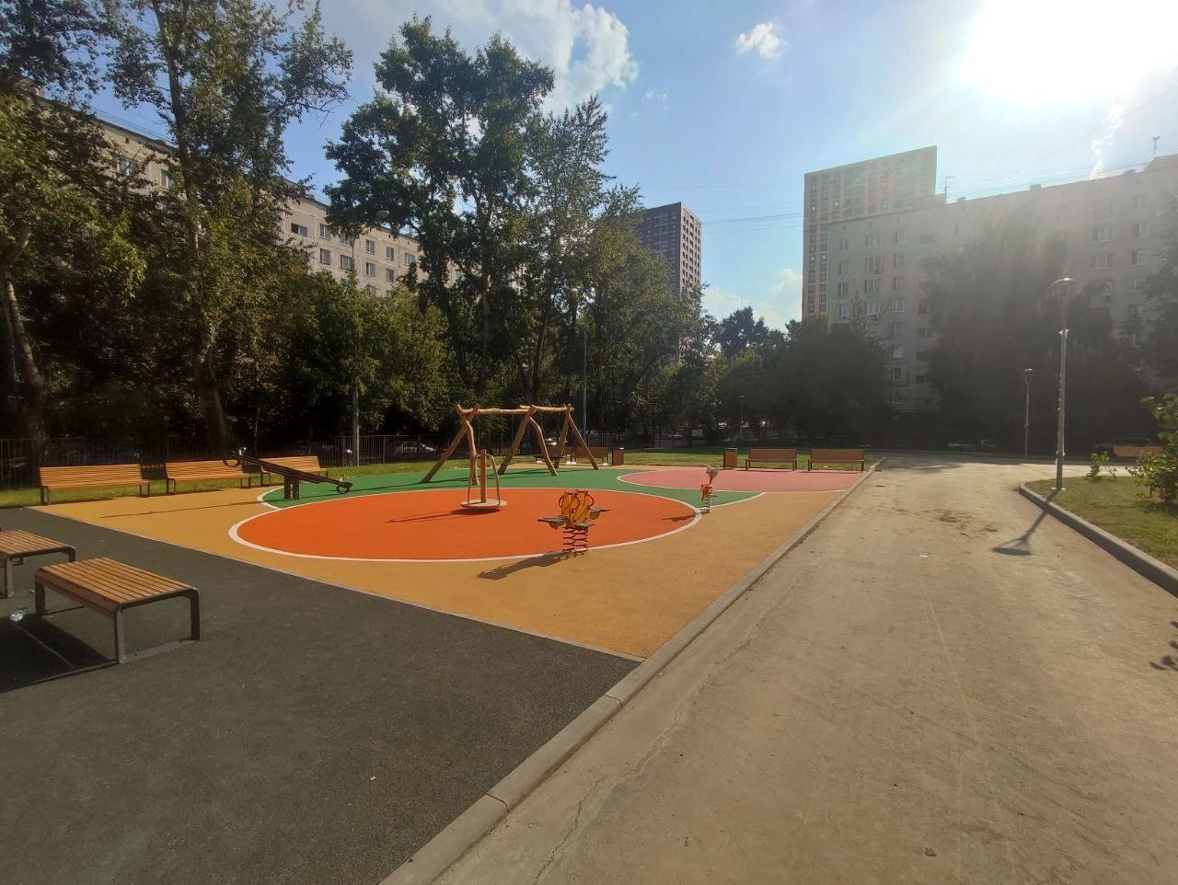
Комплексное благоустройство территории 1-го образовательного учреждения ГБОУ Школа № 1246 по адресу: Открытое шоссе, д.24, корп.7

Slide 4
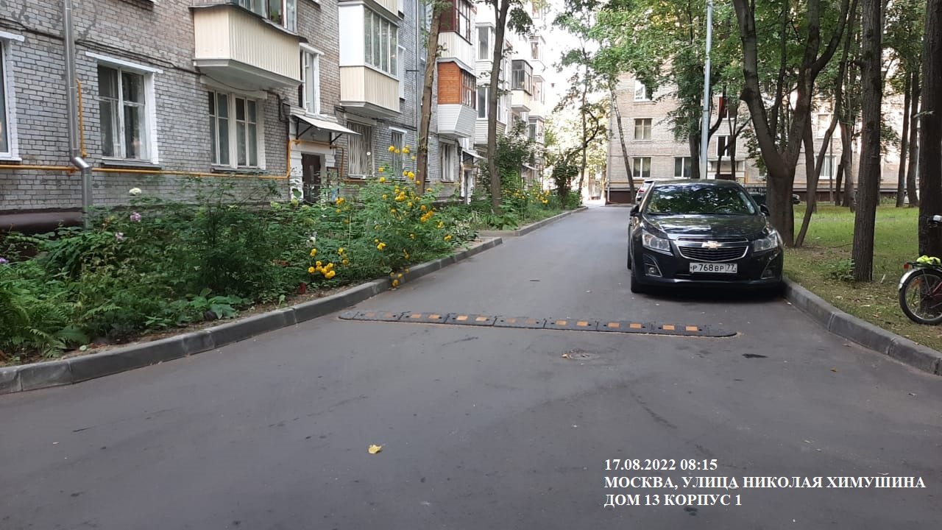
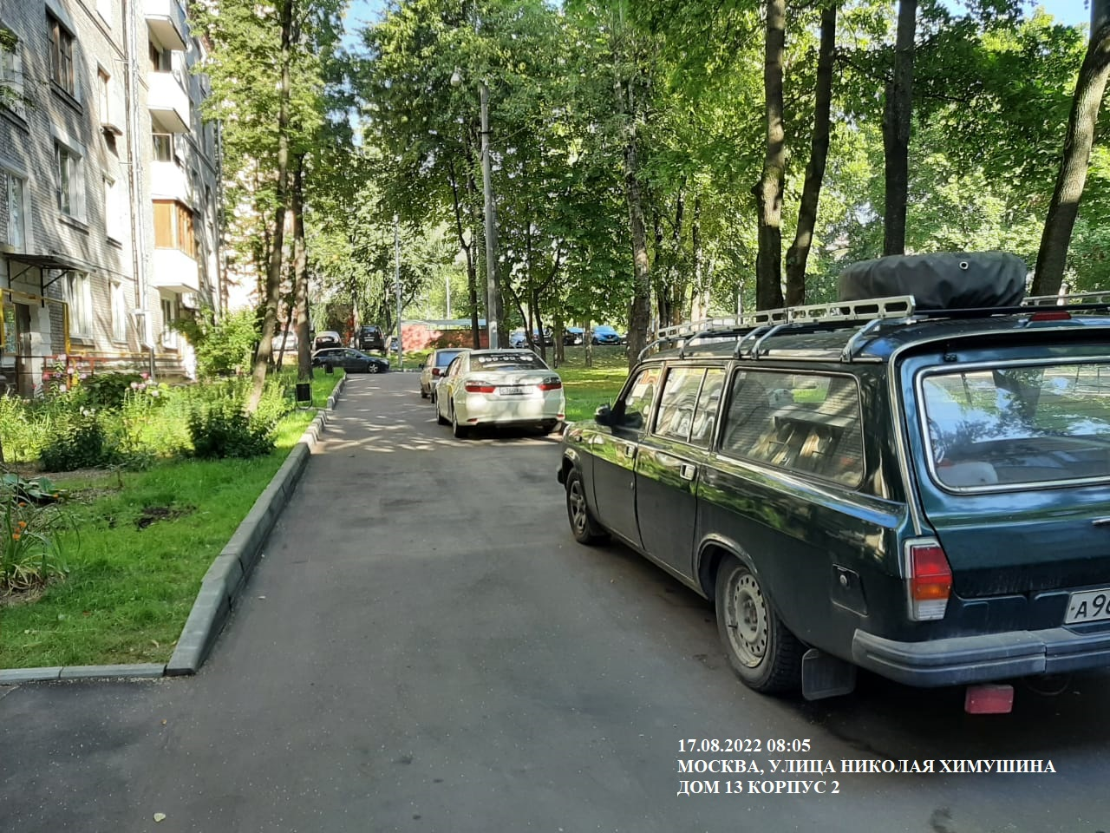
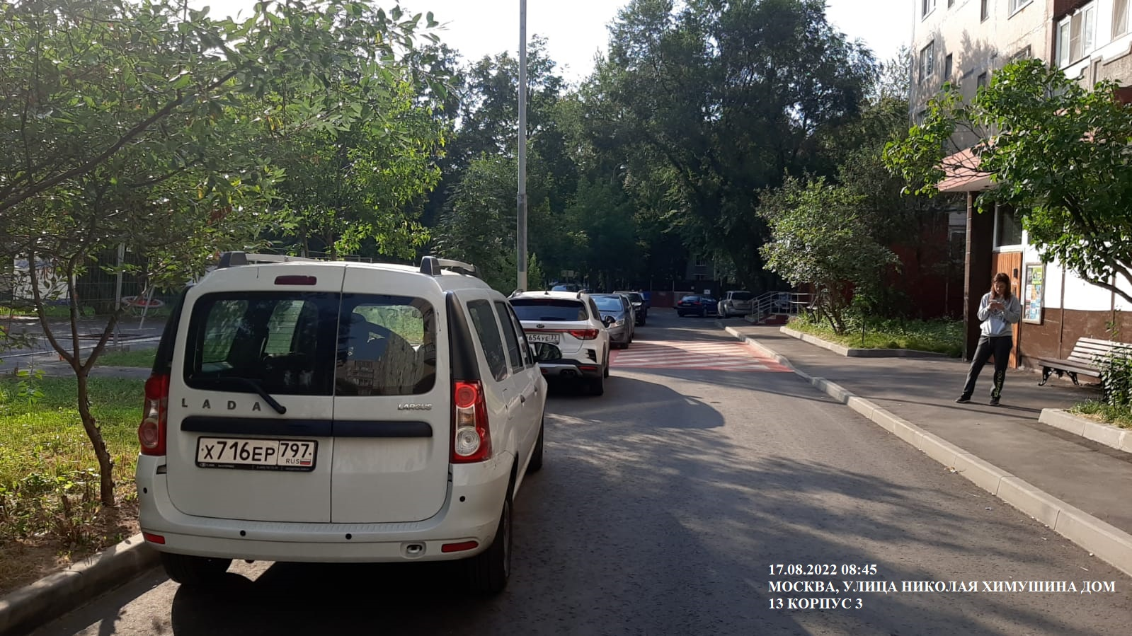
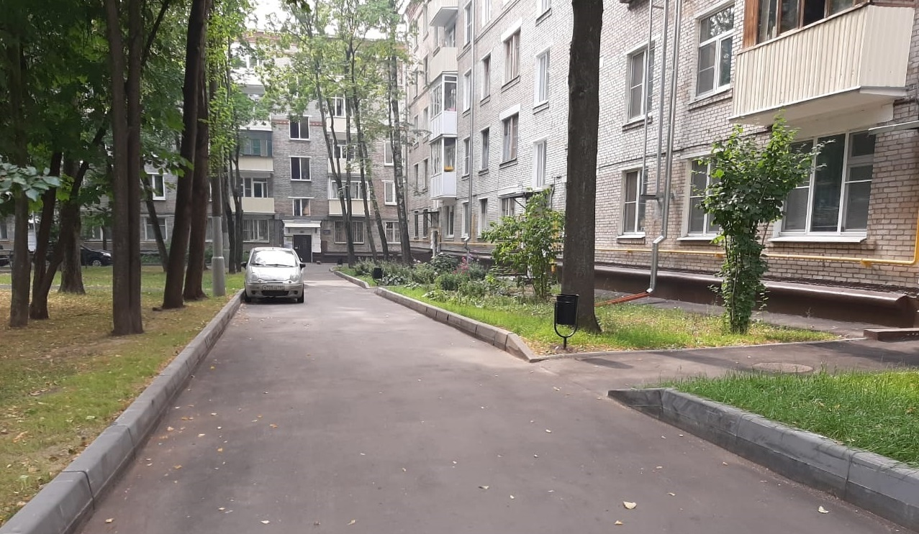
Работы по комплексному благоустройству на 5-ти дворовых территориях

Slide 5
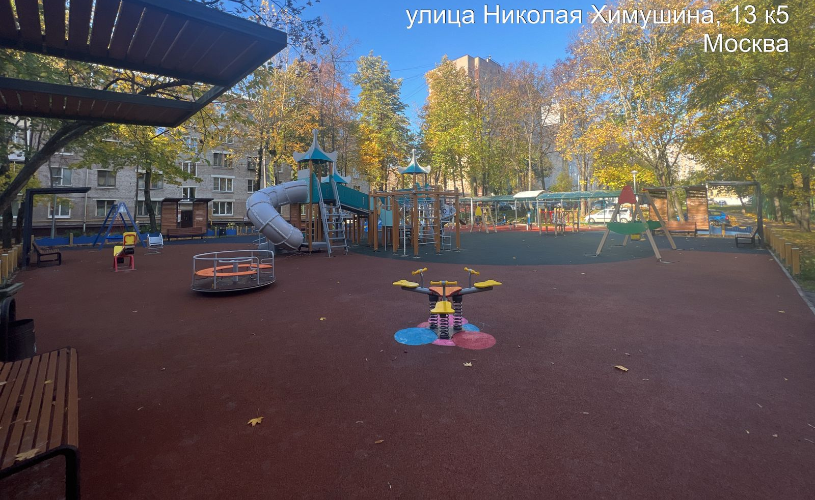
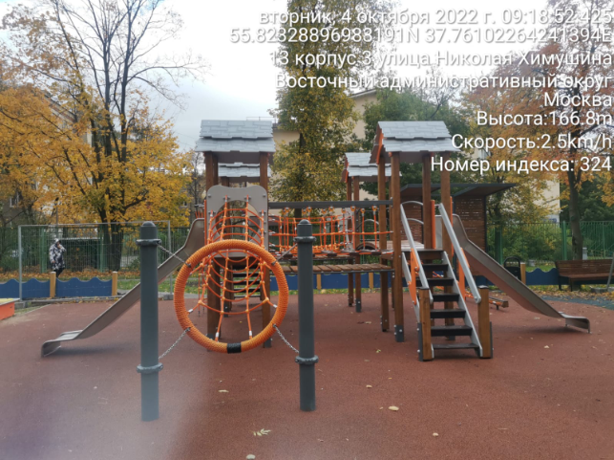
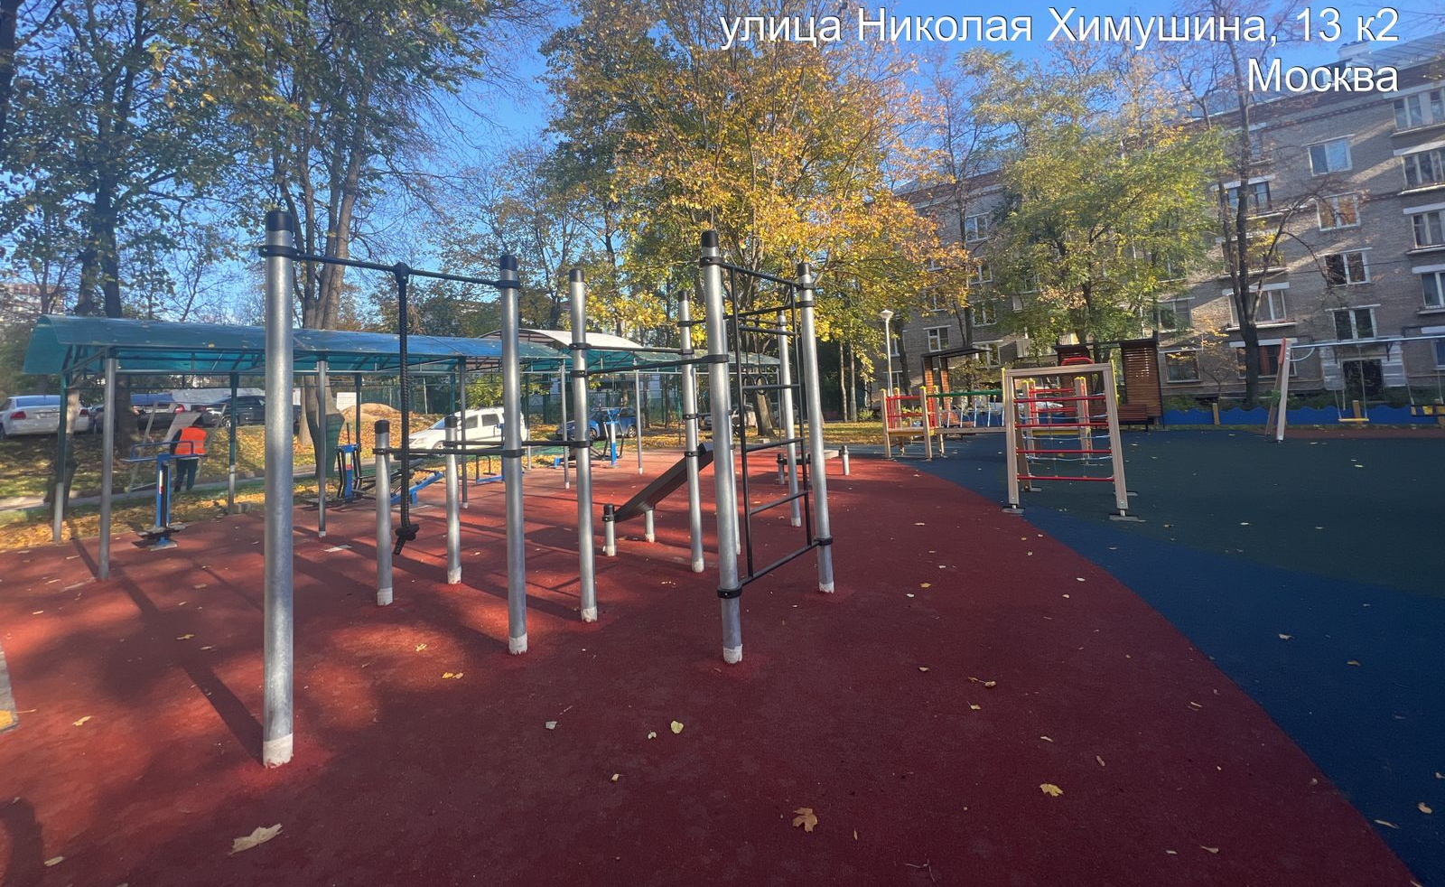
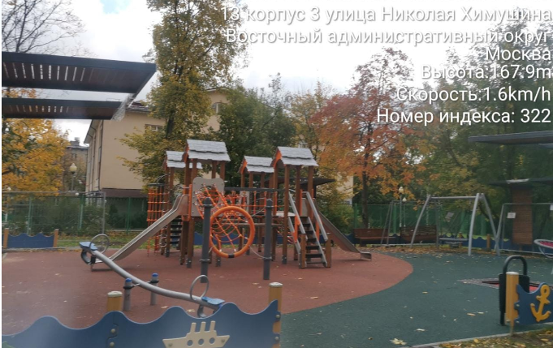
Работы по комплексному благоустройству на 5-ти дворовых территориях

Slide 6
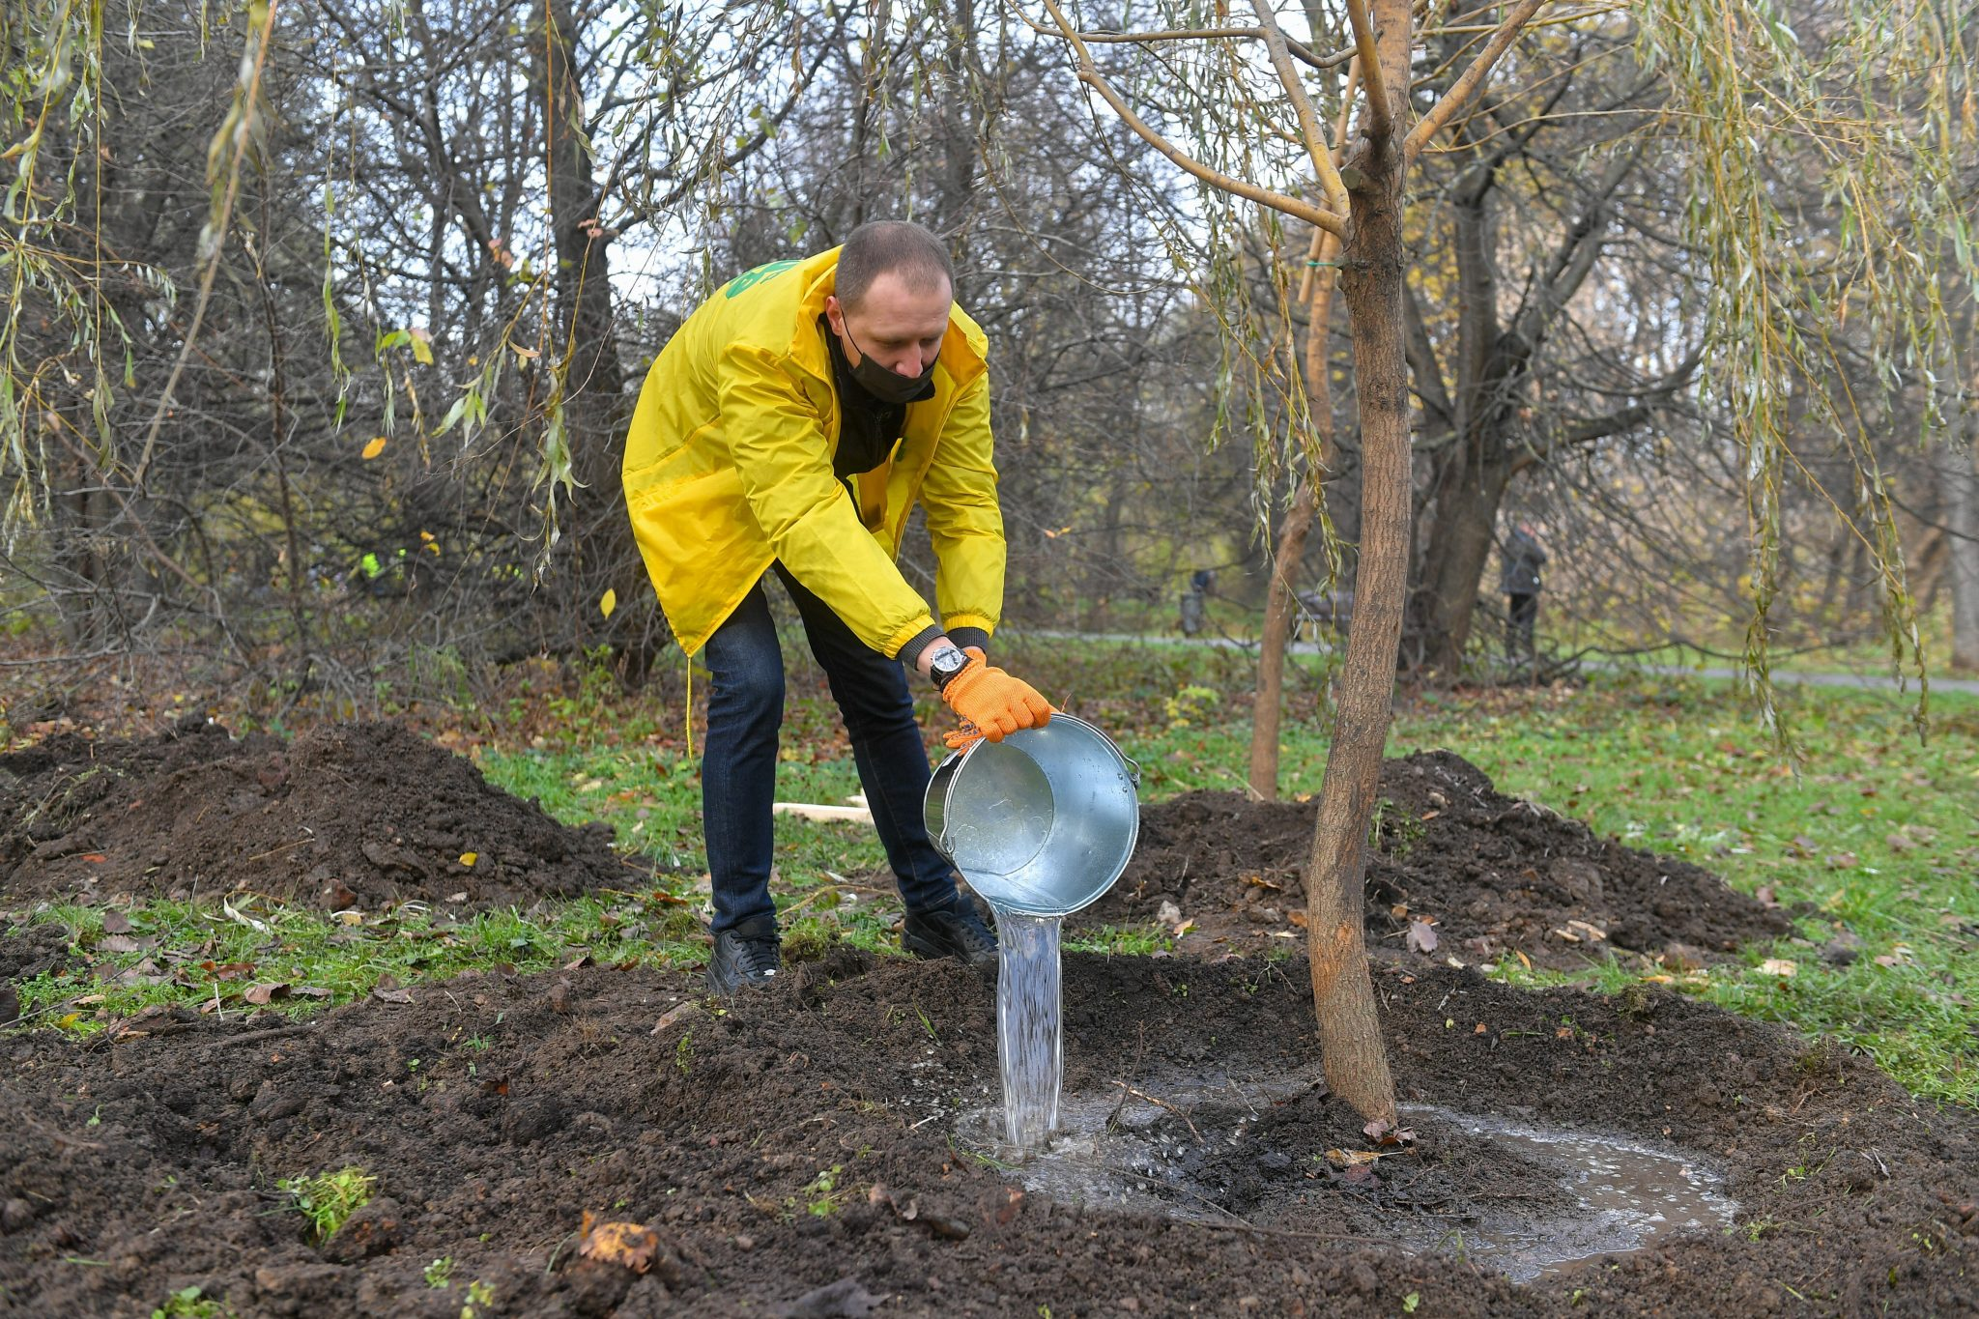
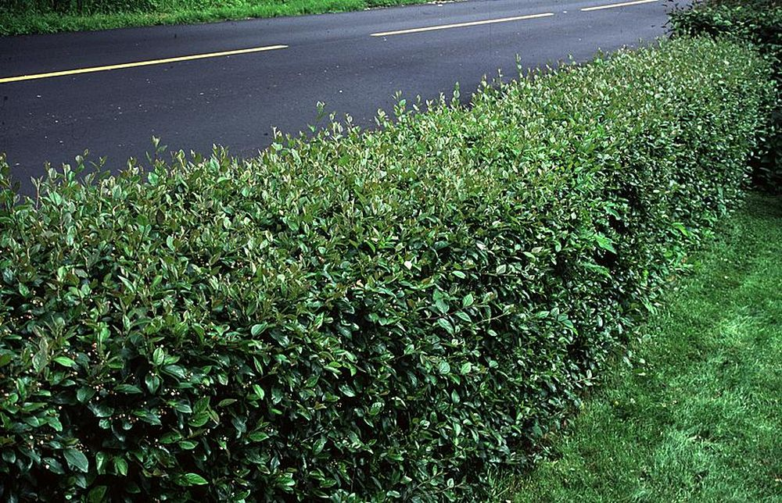
Программа «Миллион деревьев»
На дворовых территориях района была произведена посадка 3 деревьев и 748 кустарников.

Slide 7
Программа
«Безопасность дорожного движения»
В рамках программы были произведены мероприятия по следующим адресам:
- проезд вдоль Открытого ш. от д.17, корп.1 до д.31, стр.1 (Открытое ш., д.29, стр.1) – обустройство пандуса;
- проезд от Тагильской ул. до Монтажной ул. (Открытое ш., д.24, корп.5Г) – обустройство участка тротуара, ремонт газона;
- Открытое ш. (напротив д.28, корп.4) - обустройство пешеходного перехода (ПСД+ СМР);
- Пермская ул., д.5, стр.1 (ПСД) - обустройство тротуара.

Slide 8
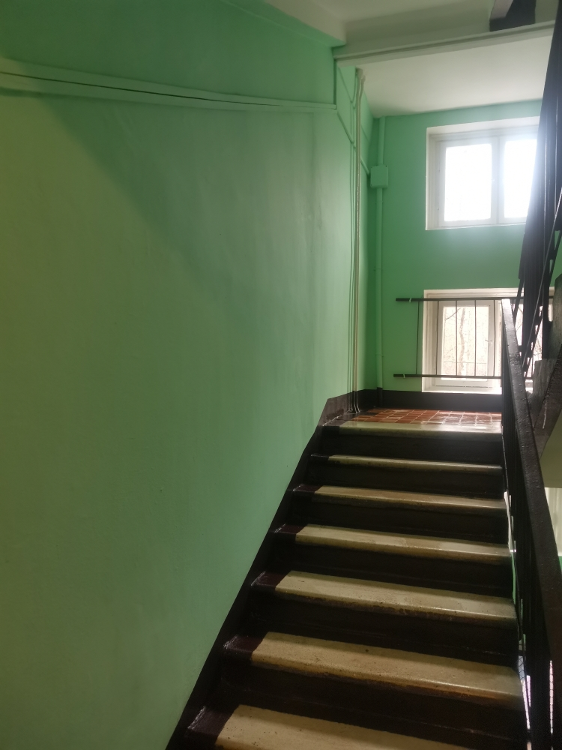
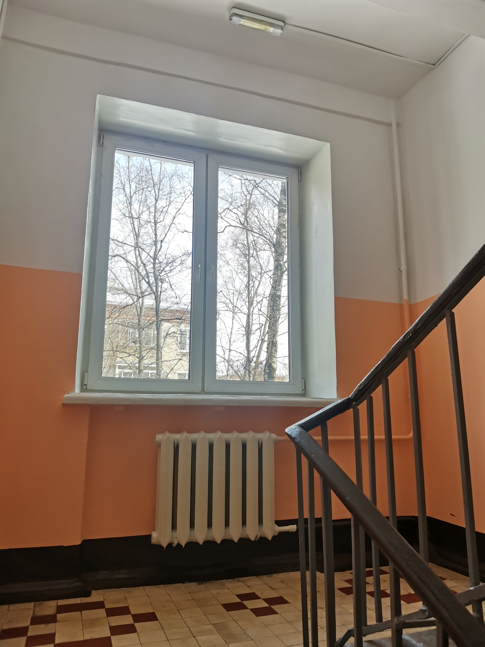
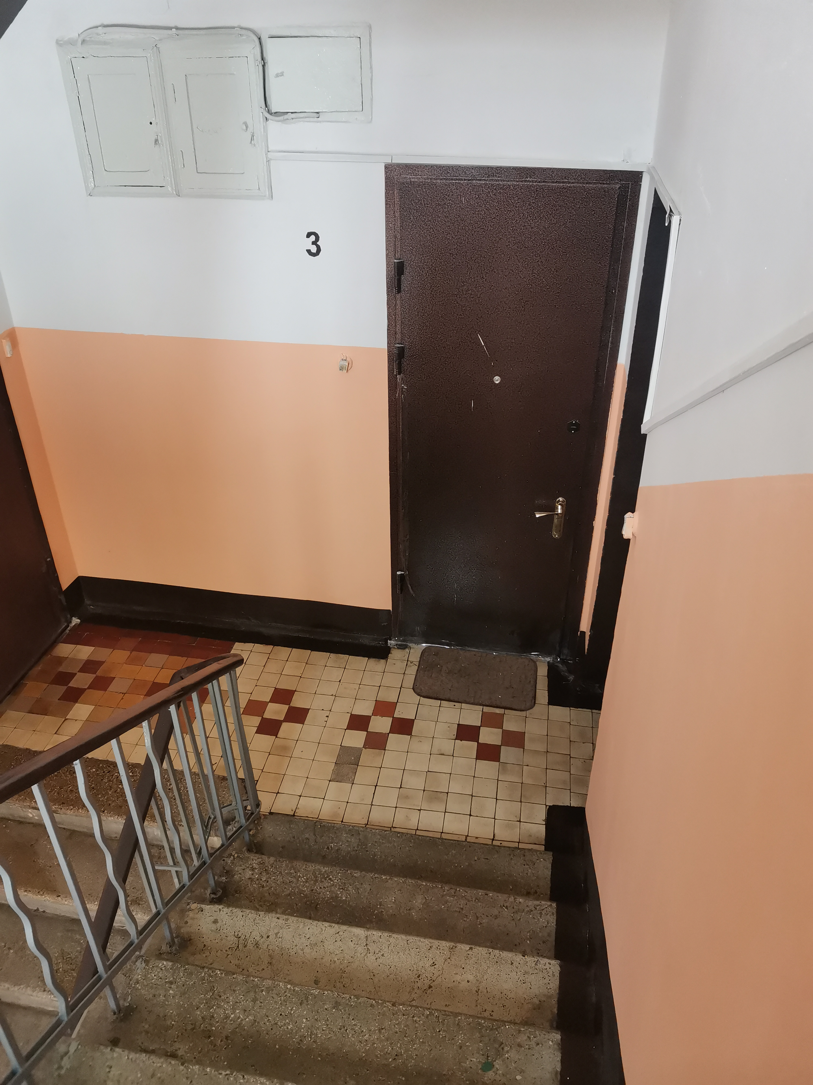
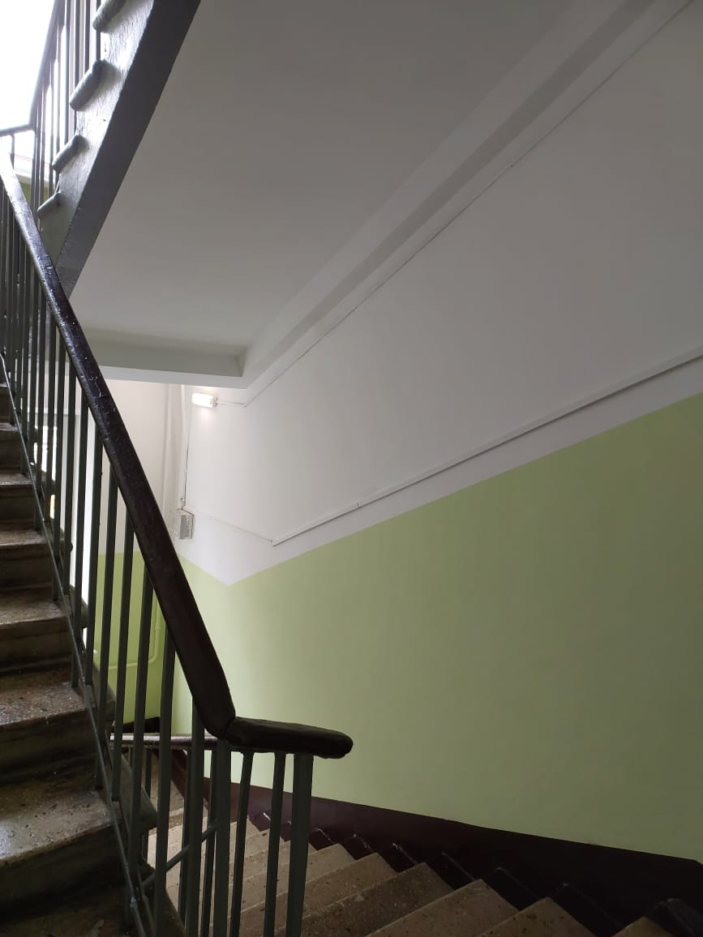
Работы по ремонту и обслуживанию МКД
Отремонтировано 73 подъезда в 16 многоквартирных жилых домах, по адресам:
- Открытое шоссе, д. 17, корп. 3;
- Открытое шоссе, д. 17, корп. 8;
- Открытое шоссе, д. 17, корп. 10;
- Открытое шоссе, д. 17, корп. 12;
- Открытое шоссе, д. 19, корп. 5;
- Открытое шоссе, д. 21, корп. 8;
- Открытое шоссе, д. 24, корп. 41;
- Открытое шоссе, д. 24, корп. 5Б;
- Открытое шоссе, д. 24, корп. 5В;
- Открытое шоссе, д. 28, корп. 8;
- Открытое шоссе, д. 25, корп. 12;
- Открытое шоссе, д. 26, корп. 4;
-ул. Николая Химушина дом 11, корп. 2;
-ул. Николая Химушина дом 15, корп. 2;
-ул. Николая Химушина дом 15, корп. 3;
-ул. Николая Химушина дом 17, корп. 1.

Slide 9
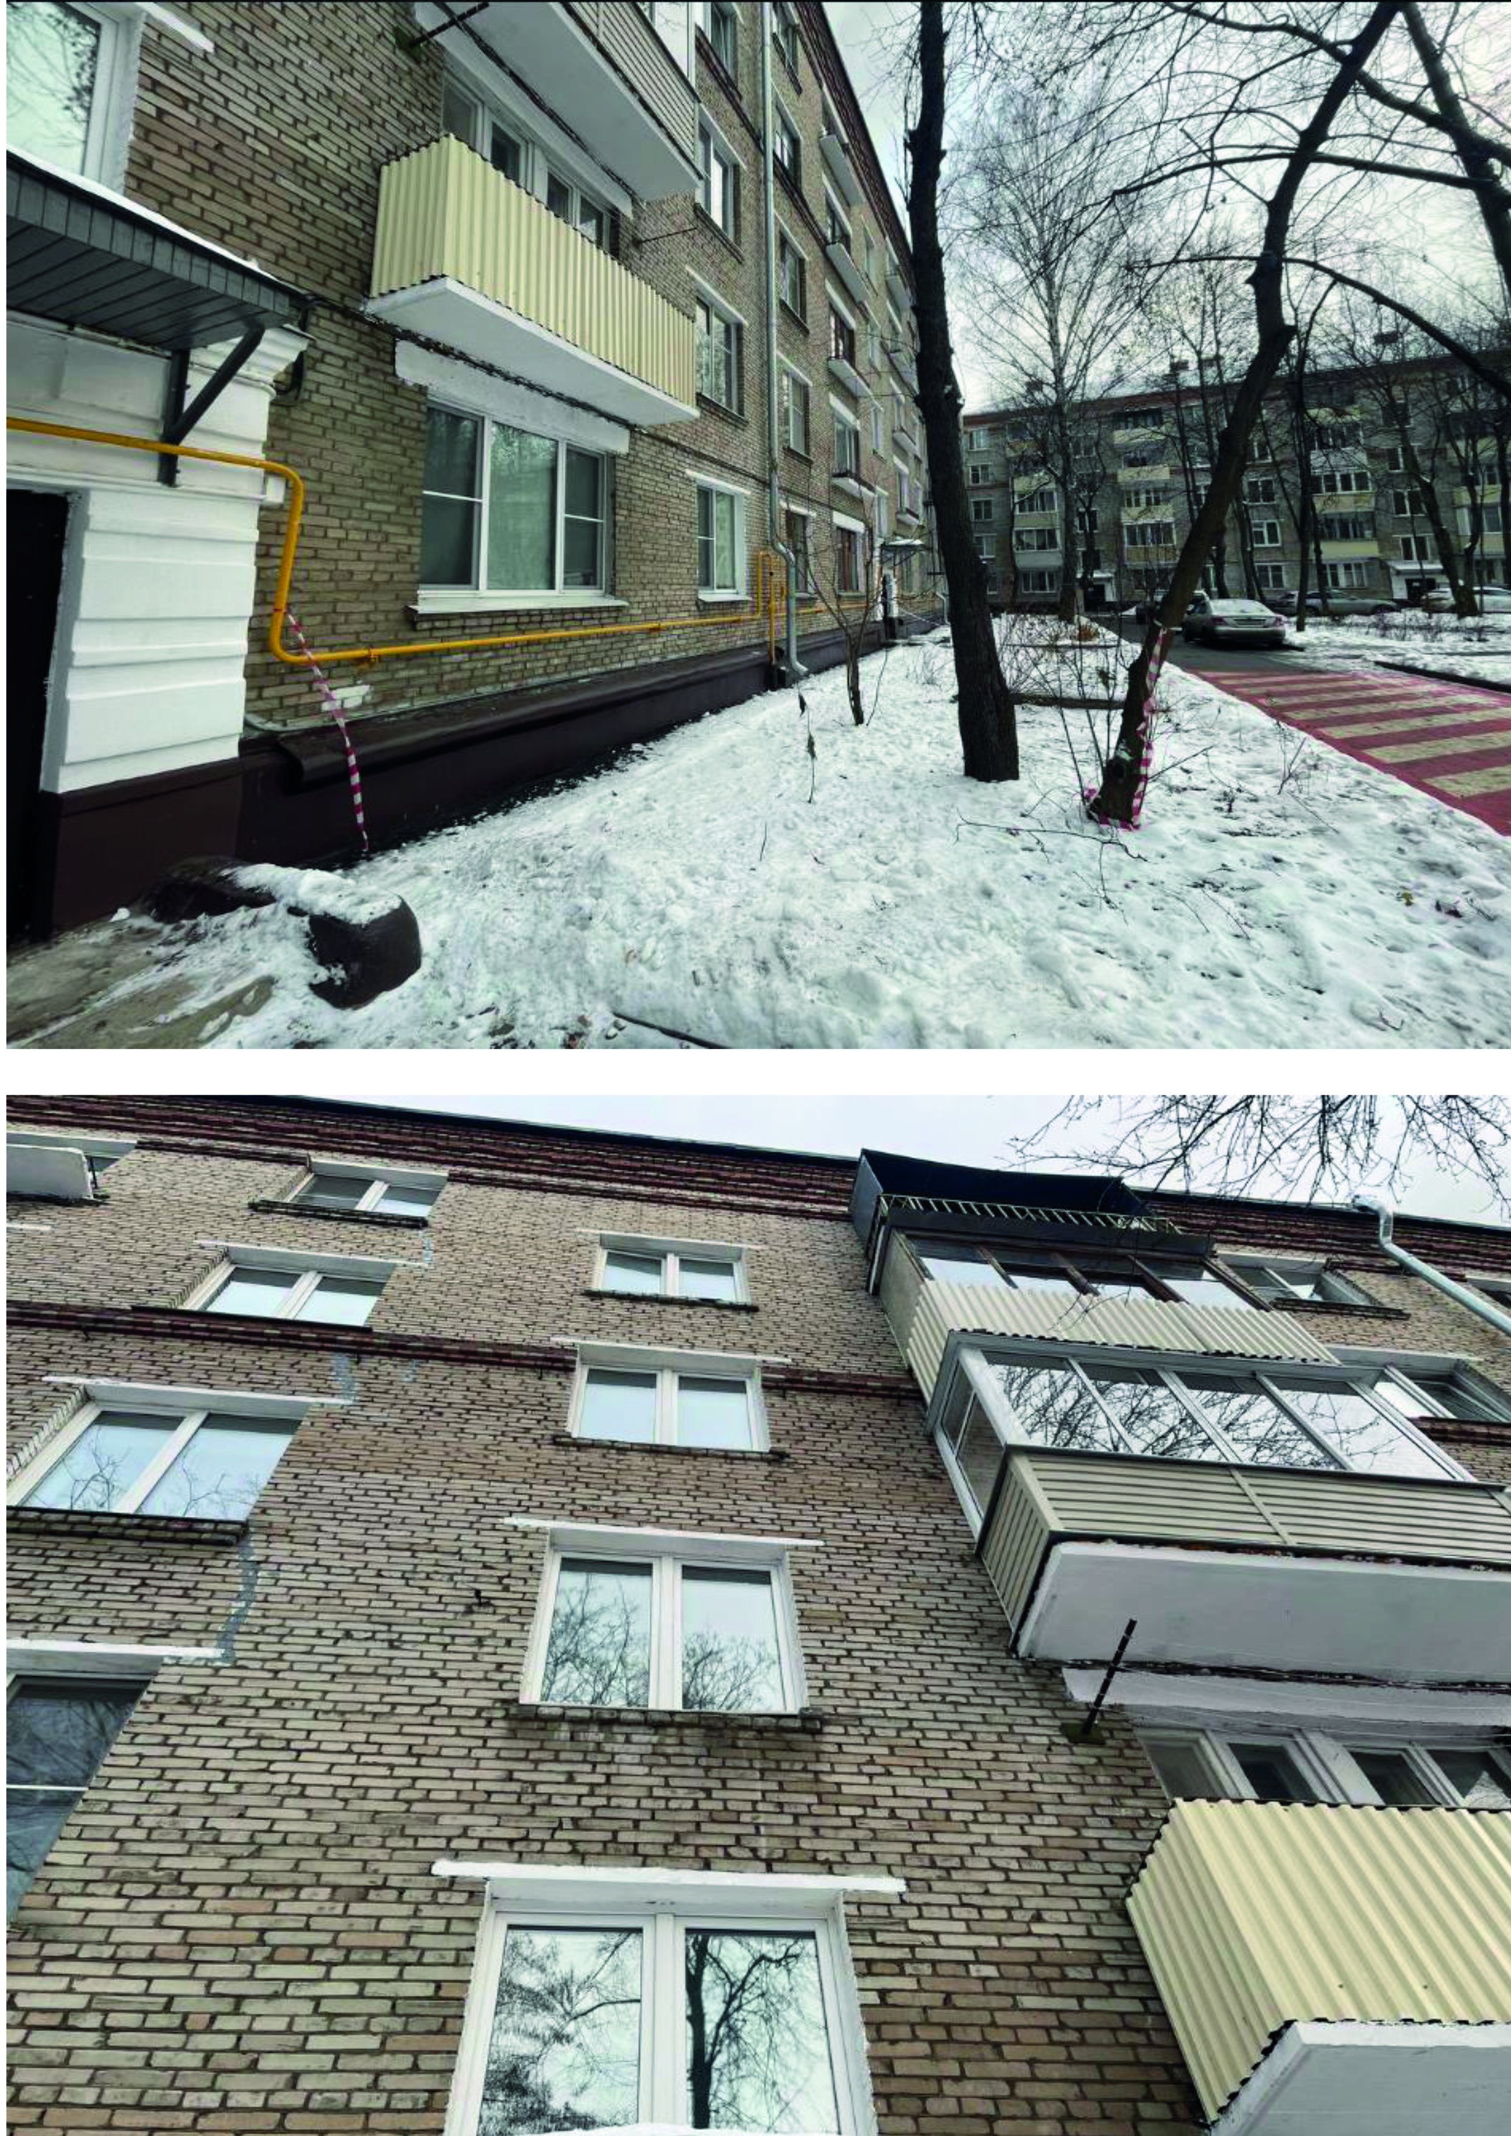
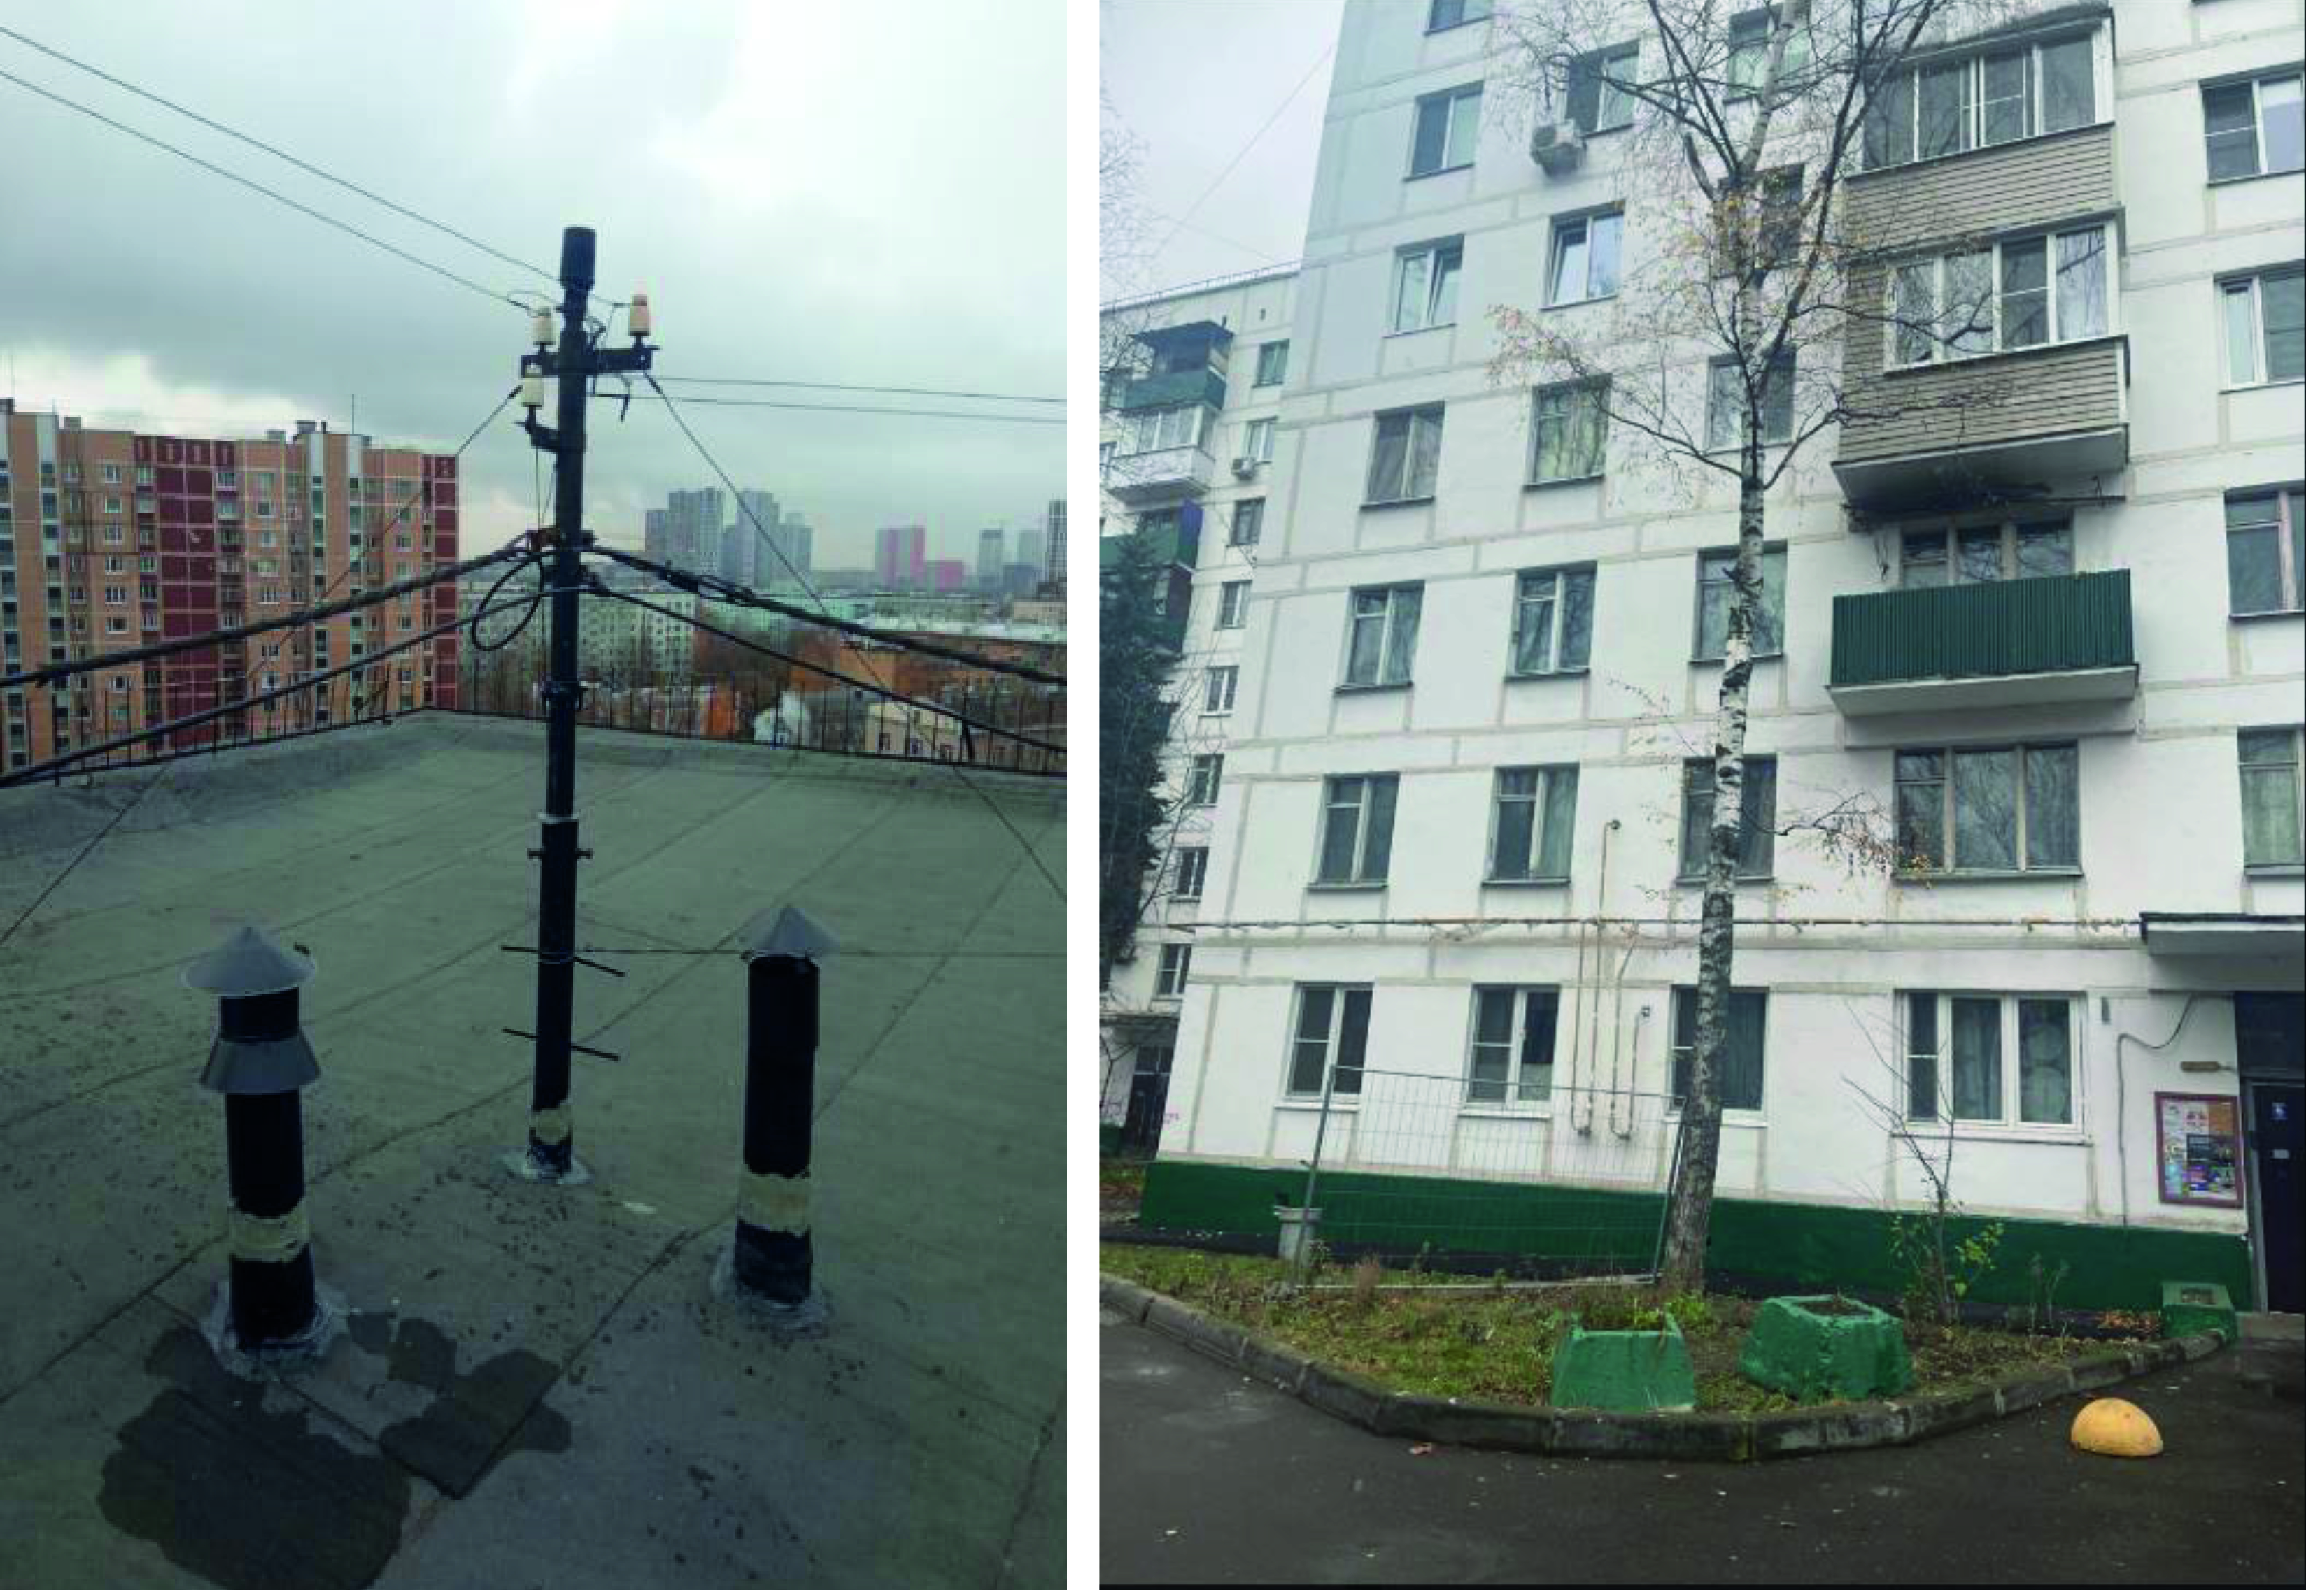
Капитальный ремонт МКД
В 2022 г. Был завершен капитальный ремонт в 2-х многоквартирных домах по адресам:
Николая Химушина ул. 13 к.5
Открытое шоссе 21 к.4

Slide 10
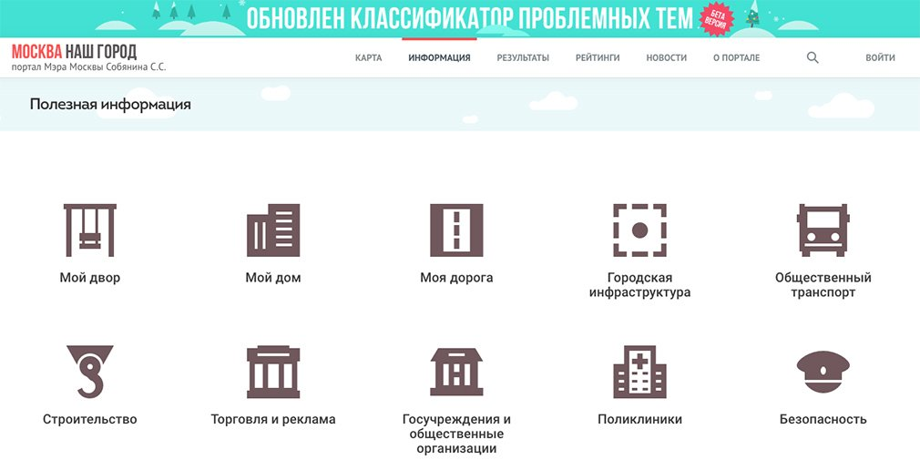
Портал Правительства Москвы «Наш город»
За 2022 год на портал Правительства Москвы «Наш город» поступило 6978 обращений от пользователей.
По многоквартирным жилым домам поступило - 2449 обращений.
По дворовым территориям поступило - 3738 обращений.
По содержанию объектов дорожного хозяйства поступило – 637 обращений.

Slide 11
Работа по взысканию задолженности за ЖКУ
Задолженность жителей за жилищно-коммунальные услуги по услугам ГБУ «Жилищник района Метрогородок» составляет 38,83 млн. рублей.
Было заключено 163 договоров о реструктуризации задолженности на сумму 11,84 млн. руб.
Подготовлены и направлены в мировые судебные участки 545 заявлений о вынесении судебного приказа по взысканию задолженности за жилищно-коммунальные услуги на сумму 16,71 млн. руб.
Направлено 465 судебных приказов на сумму 10,03 млн. рублей для взыскания в банк.
Службой судебных приставов возбуждено 99 исполнительных производств на сумму 3,14 млн. руб.;
Взыскано денежных средств с должников по судебным приказам 4,96 млн. рублей.

Slide 12
Выявление самовольного строительства и незаконно размещенных некапитальных объектов
- Пермская, вл.5 - Заградительное устройство, ворота 2шт.
- Открытое шоссе, 24к7 - бетонное сооружение
- Открытое шоссе, вл. 24, корп.35. - металлическое ограждение, кирпичные столбы, гаражные объекты - 31 шт., пункт охраны, ворота, голубятни – 3 шт., хоз. постройки – 2 шт.
- Открытое шоссе, дом 29, корп.12 - бетонные основания ограждения ГБУ ЦССВ Маяк
- Открытое шоссе, вл28 - объекты гаражного назначения (87), пункт охраны, ворота (3 шт.), ограждение.
- Открытое шоссе, д.29, корп.11 - объекты гаражного назначения 3 шт (ранее выделяемые под ветеранов)
- Иркутская, вл.17 - ограждение, бытовка, биотуалет, ворота.
- Пермская, вл.7 - бытовки 3 шт, навес
- Тагильская 5А - гаражные объекты – 10 ед.
- Николая Химушина, д.1- объекты гаражного назначения (85 ед.), пункт охраны, ворота (3 ед.), ограждение, кирпичные строения (2 ед.) – ГСК Тагил

Slide 13
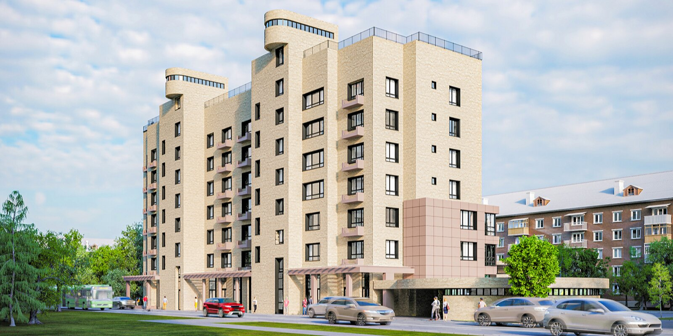
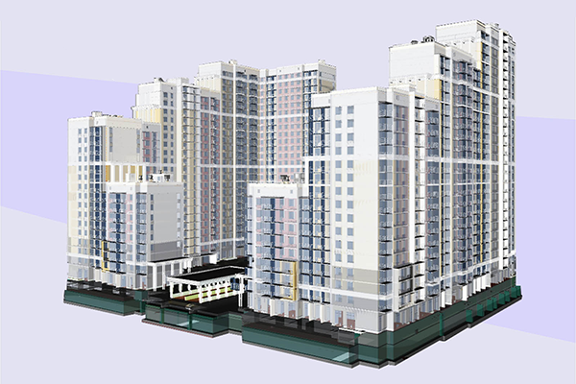
Реновация
Строительство по Программе реновации:
Завершено строительство: Открытое шоссе, дом 26 корп.6 - 48 квартир, 31 м/мест – разрешение на ввод в эксплуатацию - апрель 2021 года.
- Ведется строительство многоквартирных домов по адресу:
- Открытое шоссе, вл.30 - 924 квартиры, 300 м/мест – планируемый срок сдачи 2-й квартал 2023 года.
- Открытое шоссе, вл.28/3 - 343 квартиры, 101 м/место – планируемый срок сдачи 3-й квартал 2024 года.
- Открытое шоссе, вл.26/3 - 62 квартиры, 34 м/место – планируемый срок сдачи 4-й квартал 2024 года.

Slide 14
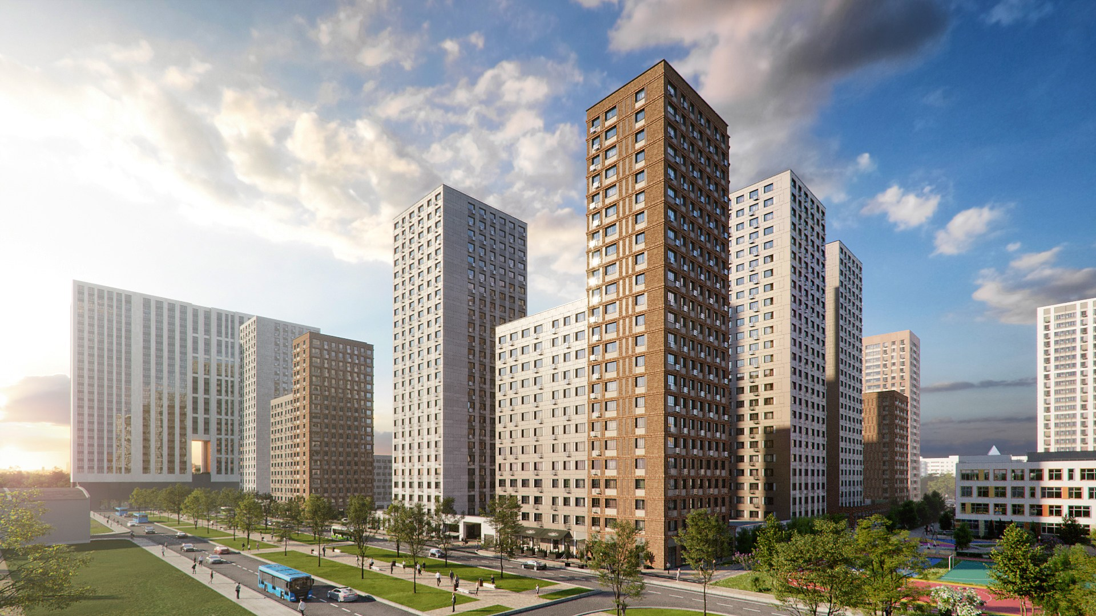
Строительство
- Завершено строительство: ЖК «Сиреневый парк» - Тагильская 4А, Тагильская 4В 1790 кв., ДОО на 150 мест.
- Ведется строительство: ЖК «Сиреневый парк» - ул.Тагильская
- 5 этап - 1351 квартир, 291 м/место, дошкольная образовательная организация ДОО на 150 мест - в стадии строительства, планируемый срок сдачи май-июнь 2024 года.
- 4 этап: - 1394 квартир, дошкольная образовательная организация ДОО на 150 мест - срок реализации май 2022 – декабрь 2024; Школа на 1000 мест сроки реализации сентябрь 2022 – март 2025.

Slide 15
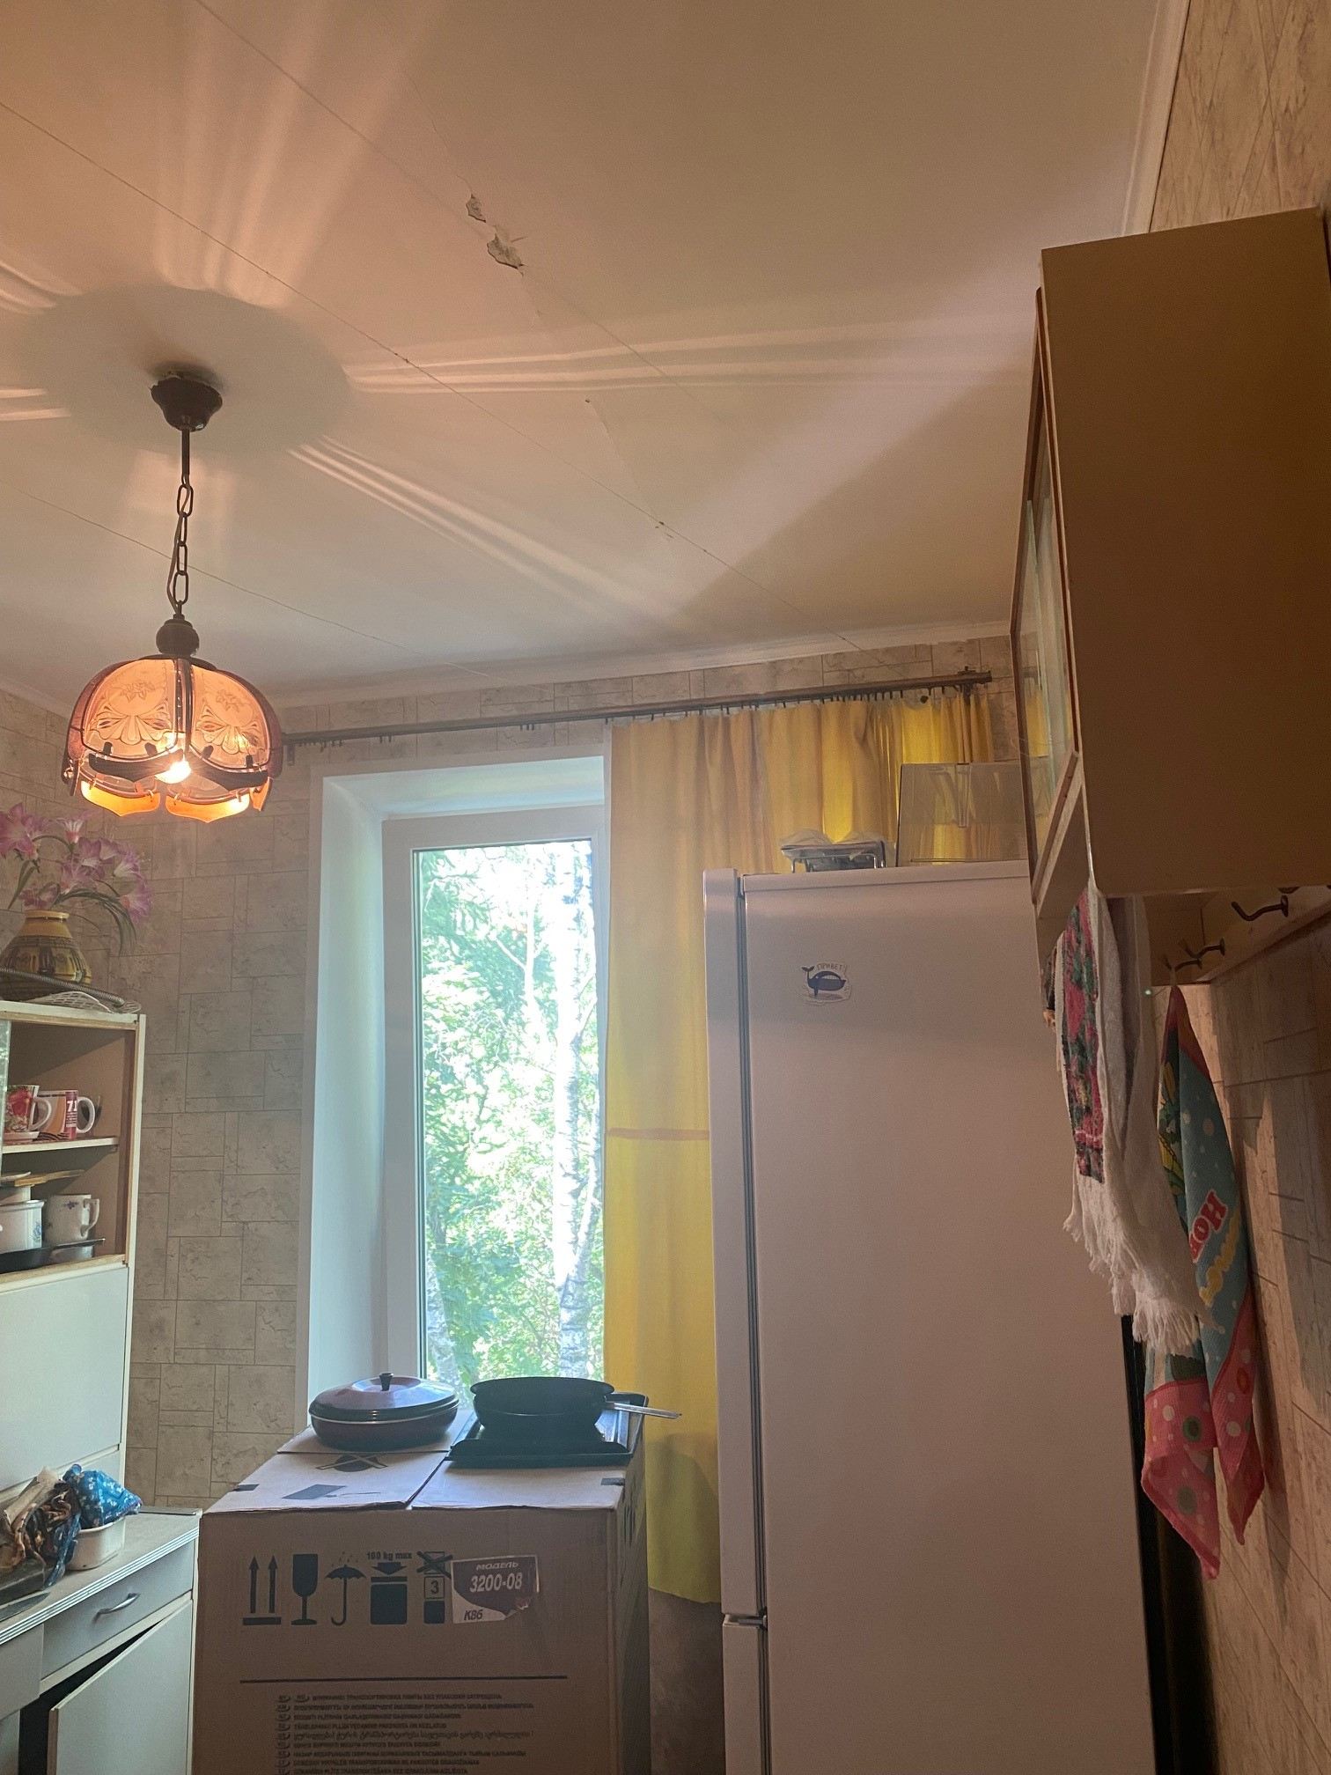
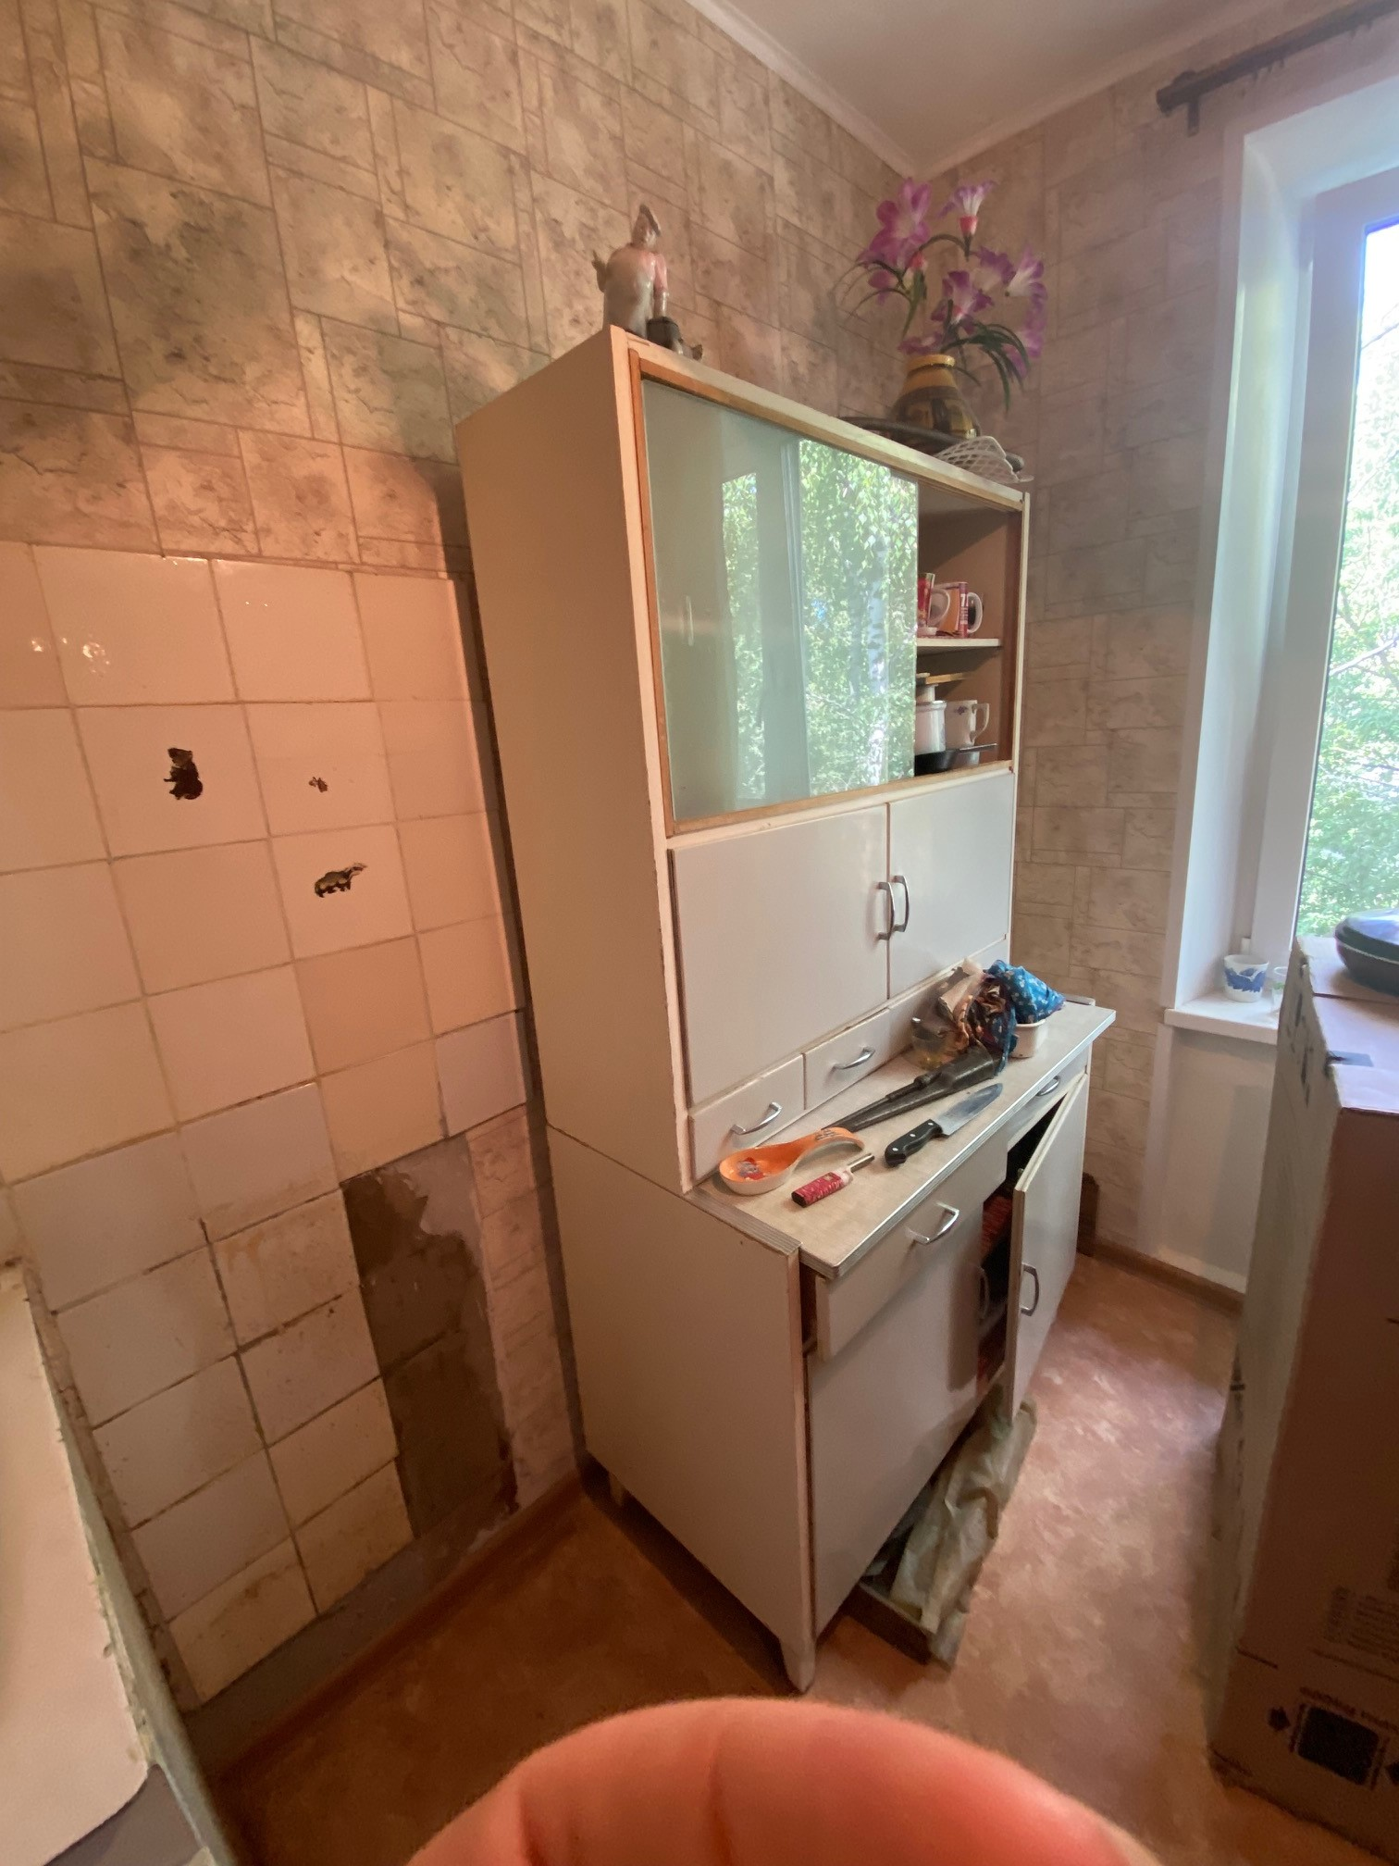
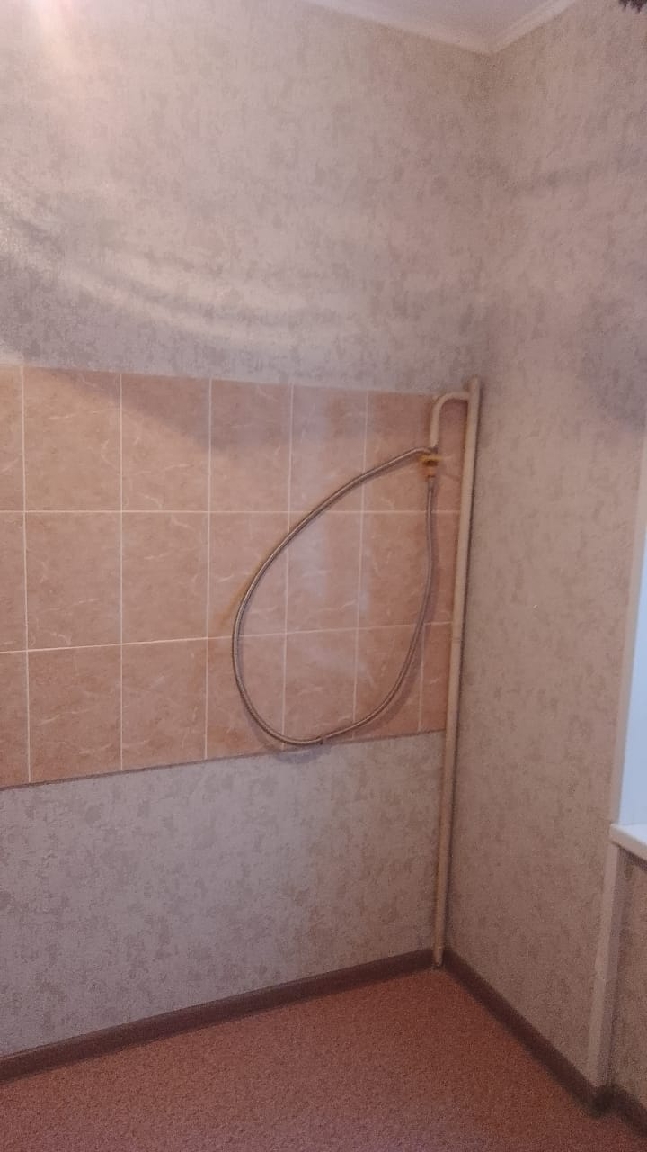
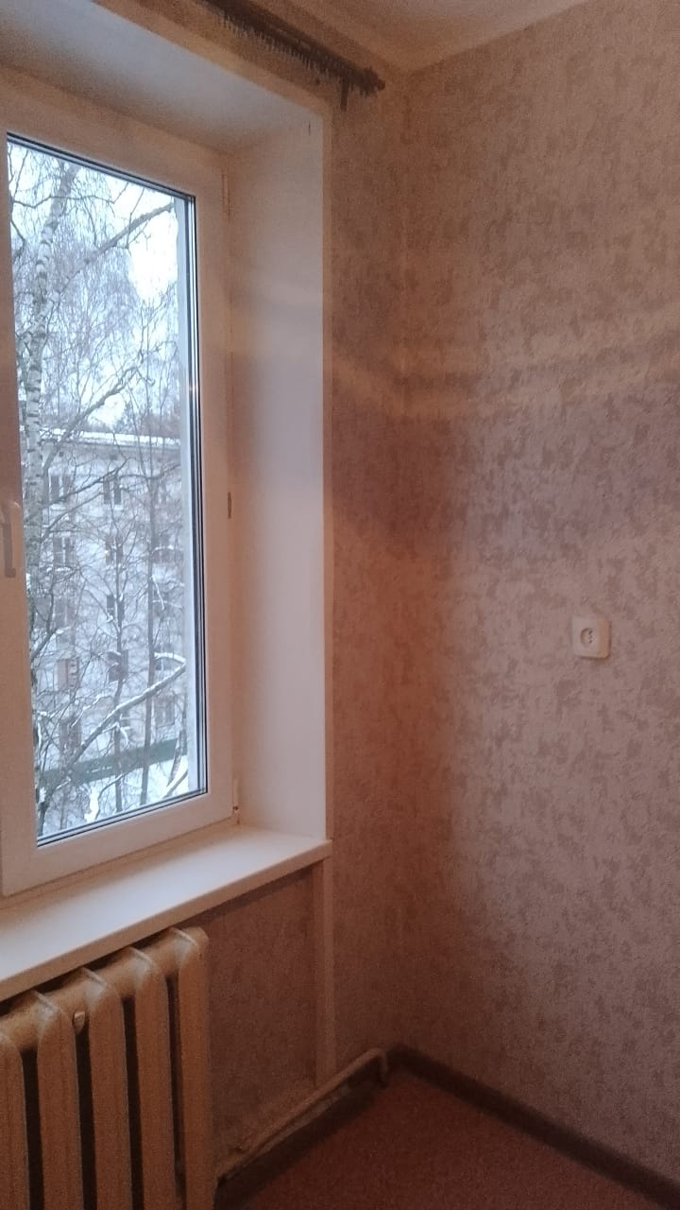
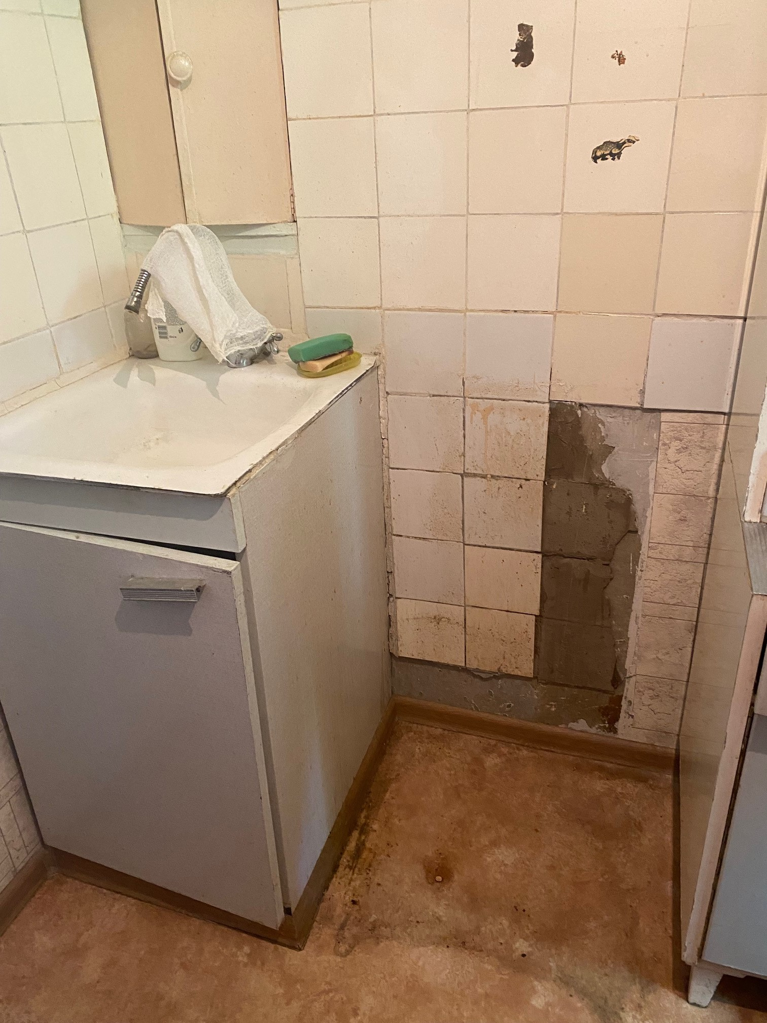
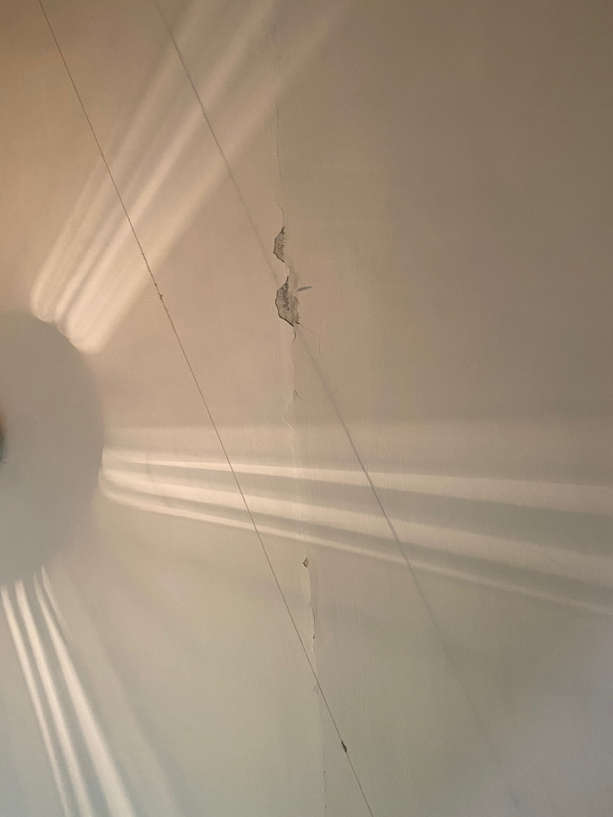
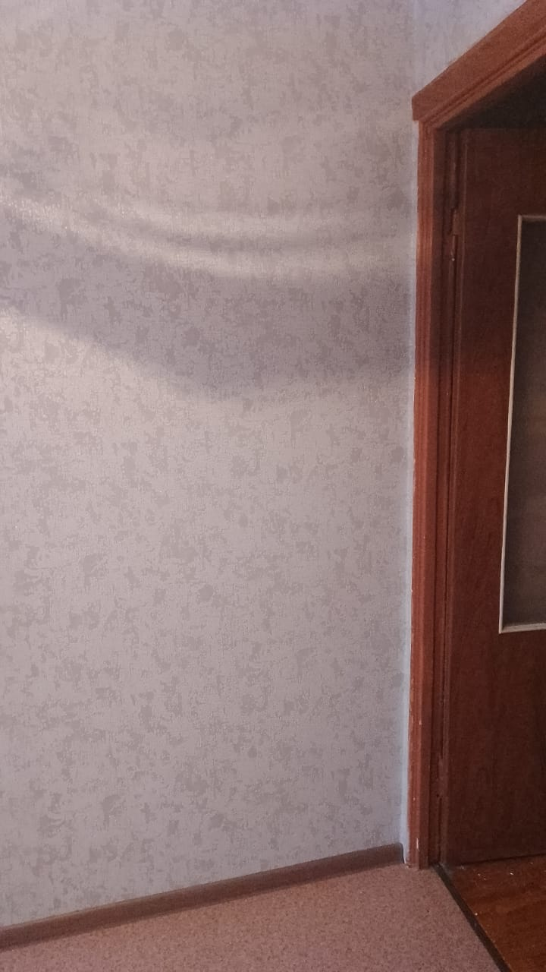
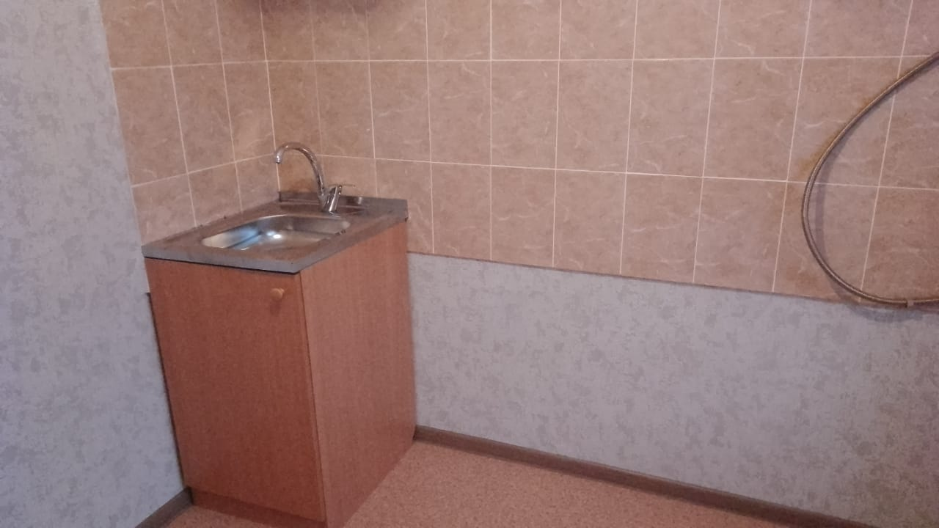
Ремонт квартир льготных категорий граждан
Произведен ремонт в 1 квартире ветерана Великой Отечественной войны Рябовой А.Ф. по адресу Открытое шоссе д.19, к.3, кв.17
До
После

Slide 16
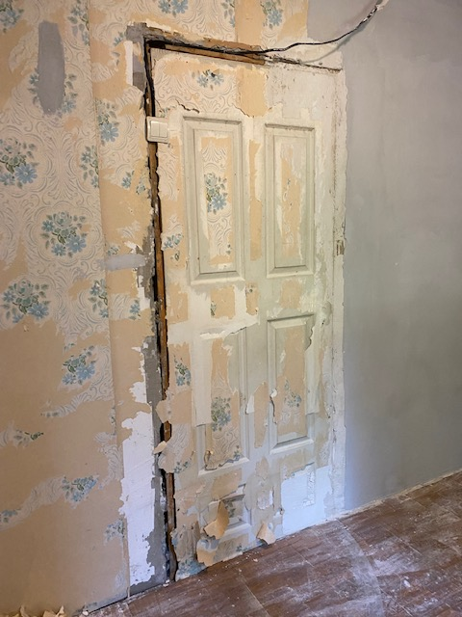
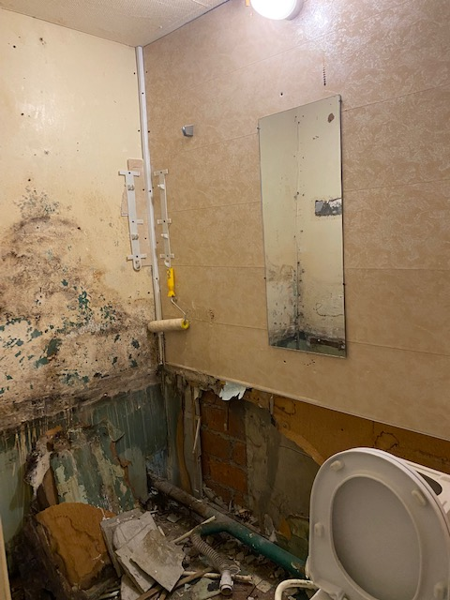
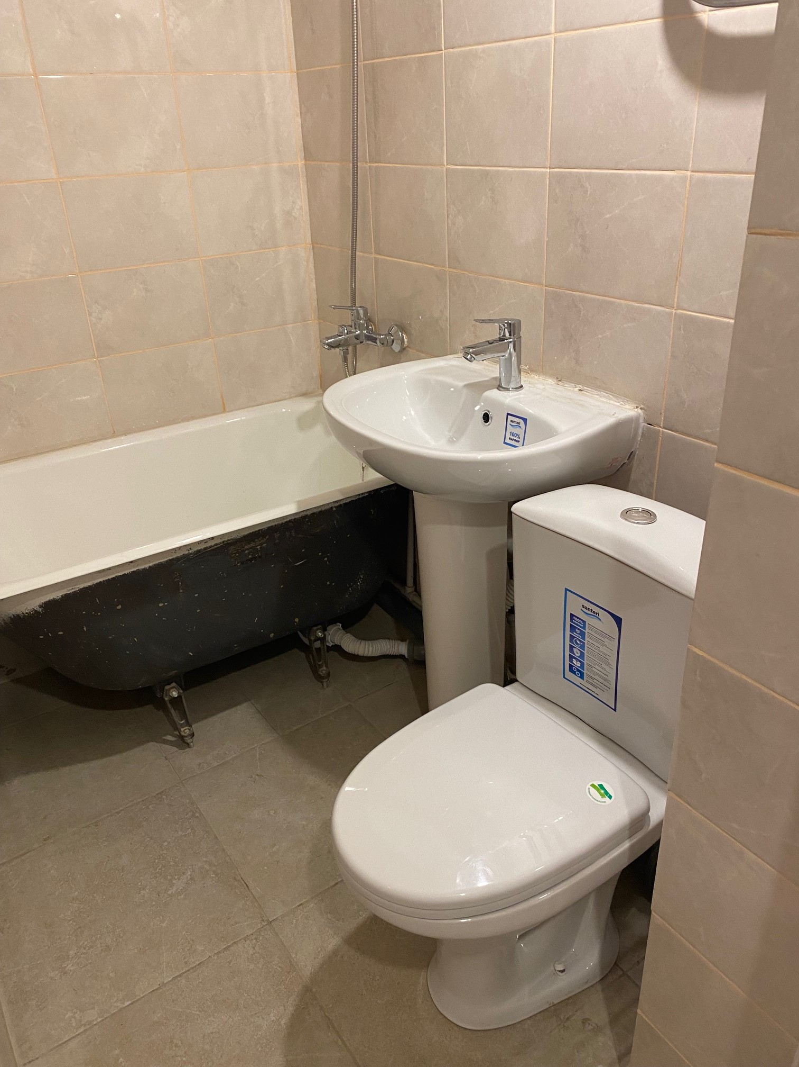
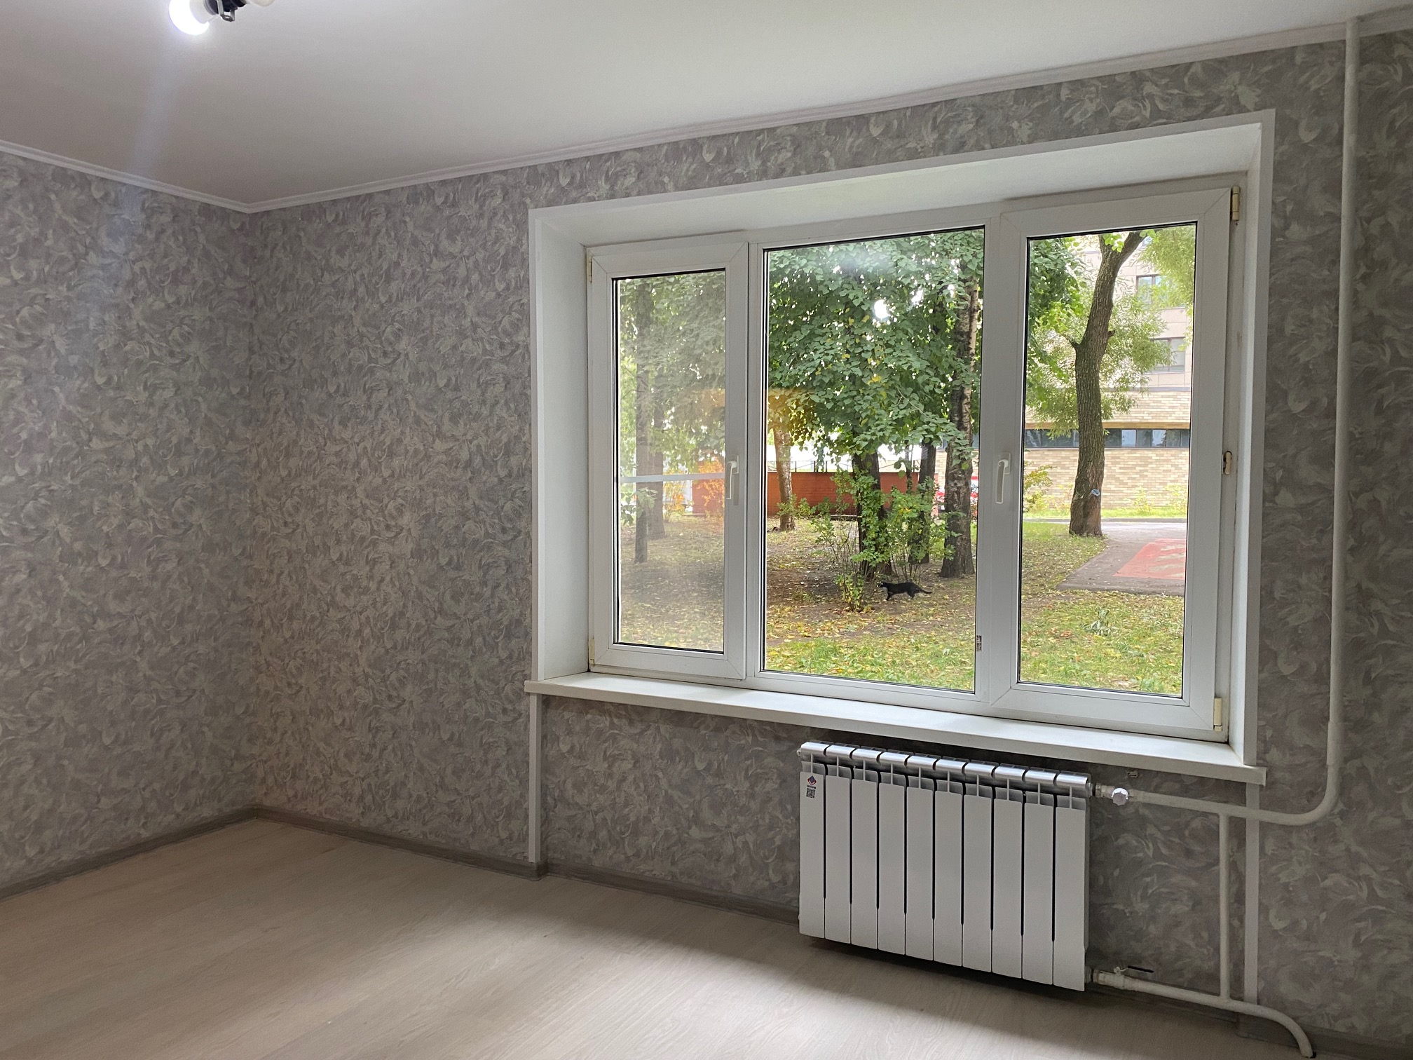
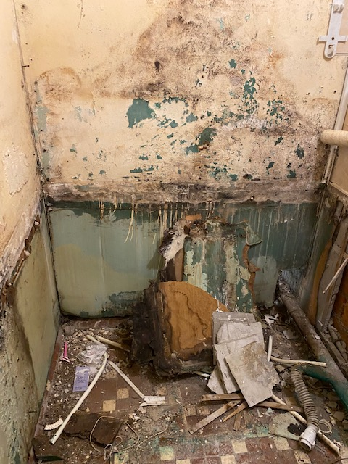
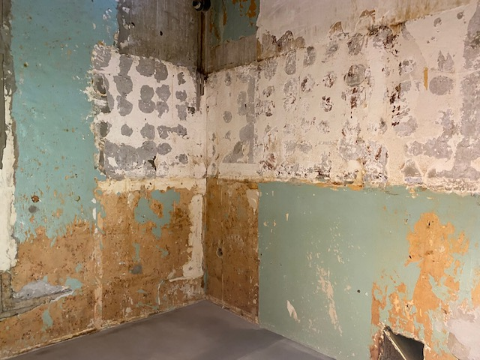
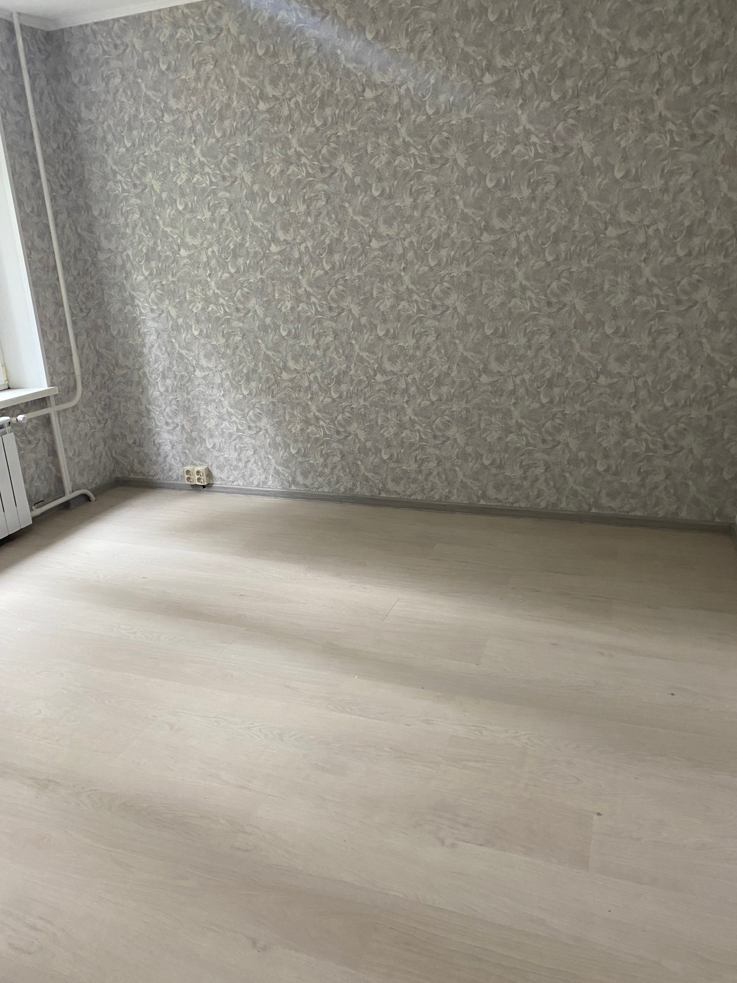
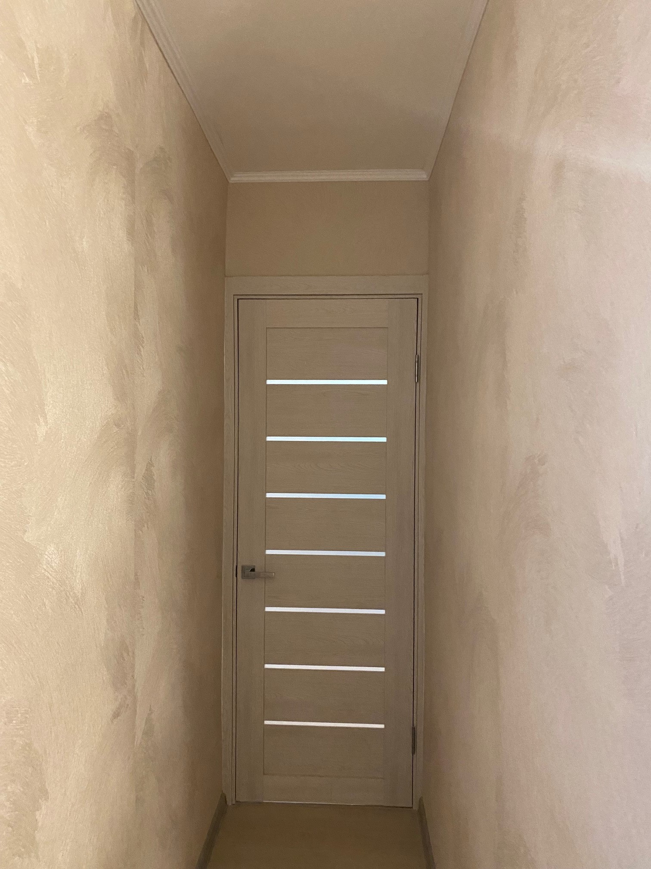
Ремонт квартир льготных категорий граждан
Произведен ремонт в 1 квартире ребенка-сироты Коноваловой В.М.
по адресу Открытое шоссе д.26, к.12А, кв.3
До
После

Slide 17
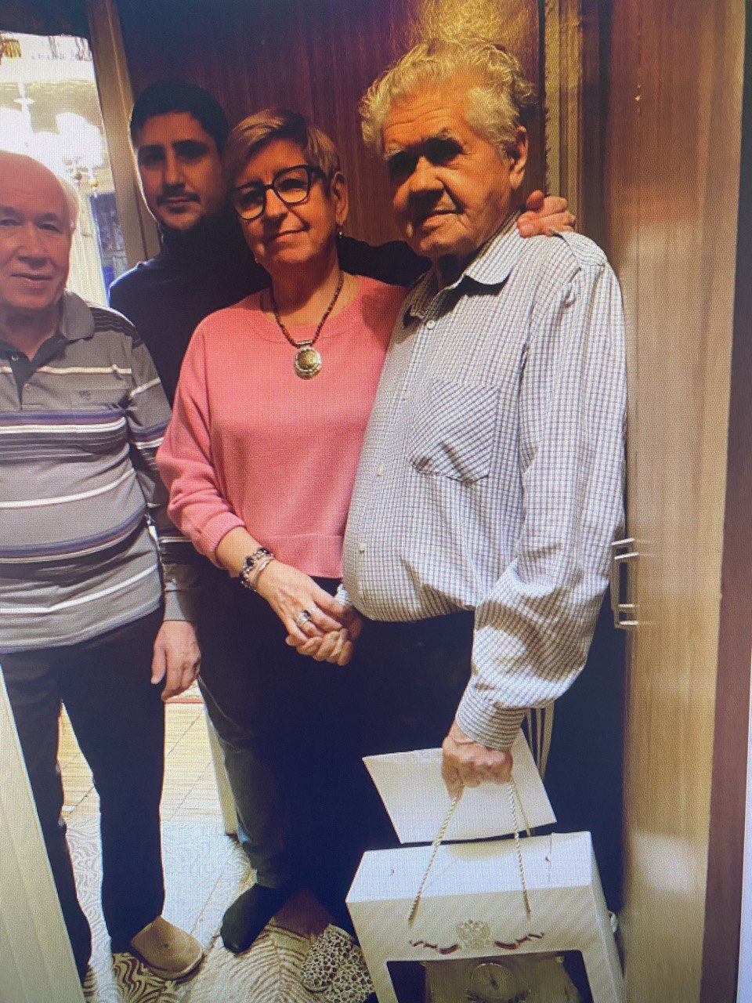
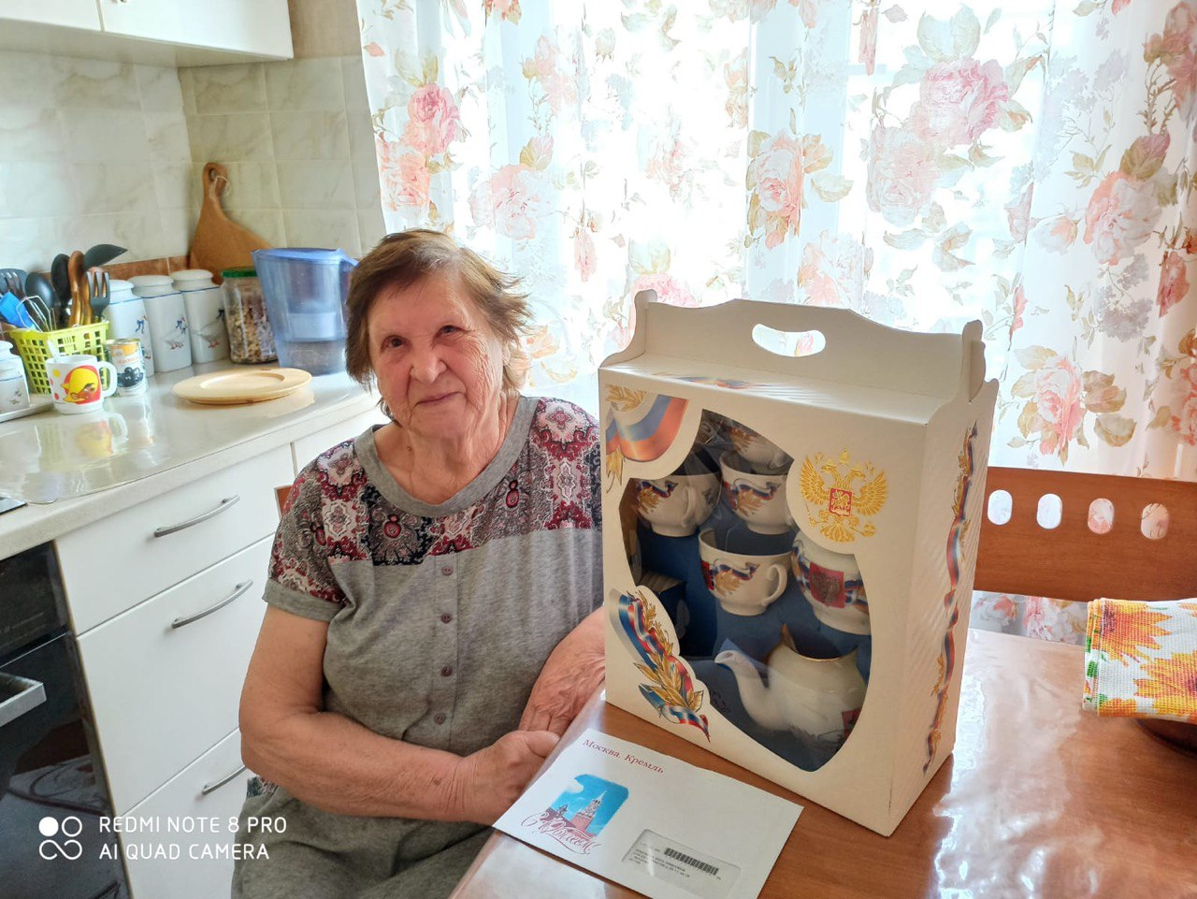
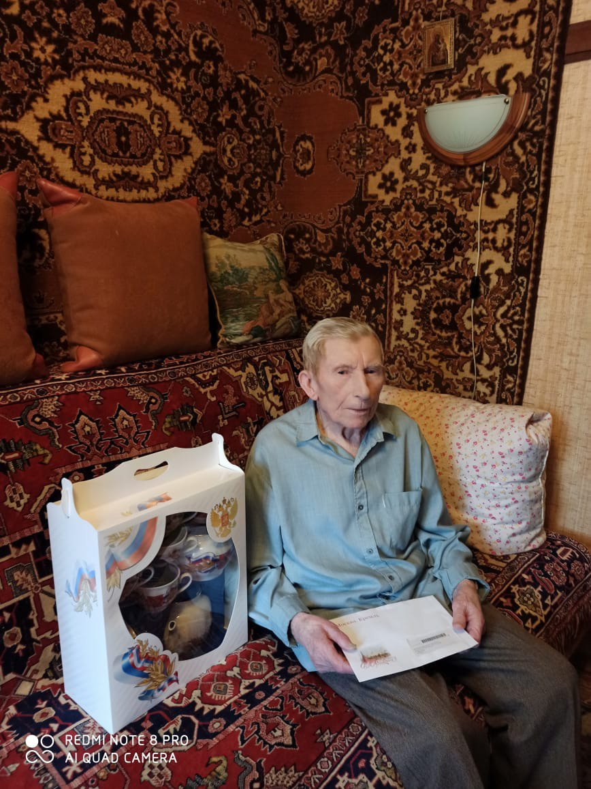
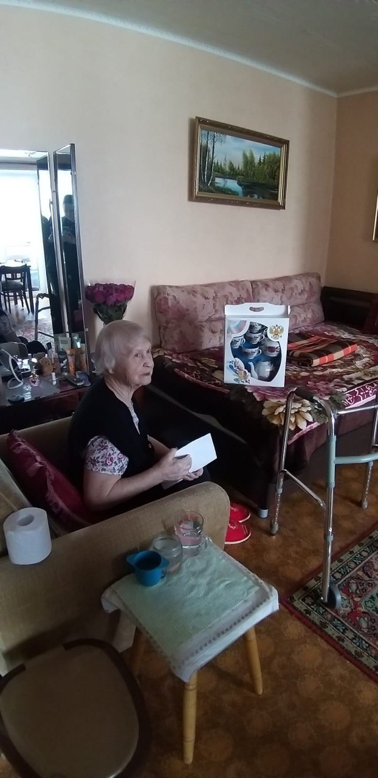
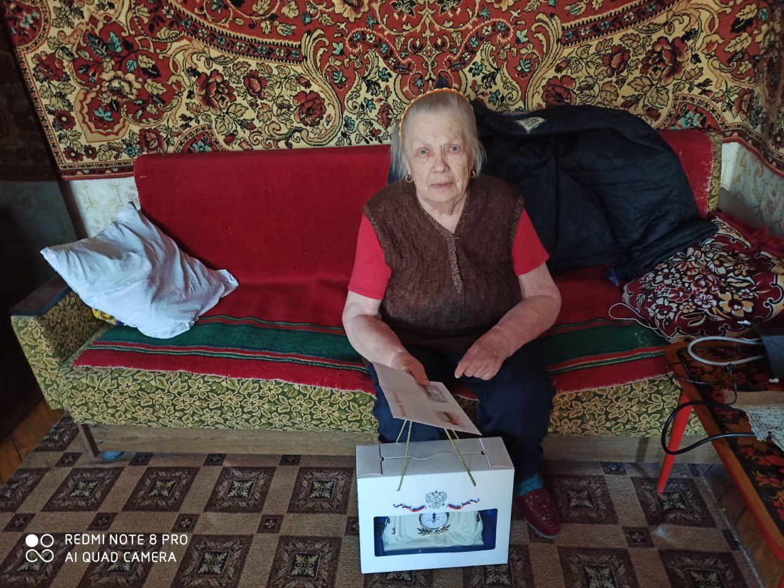
В рамках реализации Указа Президента Российской Федерации от 31.05.2012г. № Пр-1438 о вручении персональных поздравлений Президента Российской Федерации ветеранам Великой Отечественной войны в связи с юбилейными днями рождения, начиная с 90-летия были вручены поздравления 20 ветеранам ( 90 -летние-9 человек, 95 -летние- 11 человек).

Slide 18
Оказание материальной помощи льготным категориям граждан
№ | Мероприятие | Количество | Сумма, руб. | Источник финансирования
 | Приобретение новогодних билетов | 248 | 500000,00 | Целевые
 | Приобретение новогодних сладких подарков | 341 |  | Целевые
 | Приобретение новогодних сладких подарков | 500
 | Приобретение новогодних сладких подарков | 28 | 13860,00
 | Подарочные наборы для льготных жителей района | 800 | 995000,00
 | Оказание социально бытовых услуг (бассейн) | 897 | 219765,00

Slide 19
Работа Комиссии по делам несовершеннолетних и защите их прав
За 2022 год в Комиссию поступило 82 протокола об административных правонарушениях, 39 из них составлены в отношении родителей за неисполнение ими родительских обязанностей по содержанию, воспитанию и обучению своих несовершеннолетних детей
Сумма штрафов, наложенных составила:
на несовершеннолетних- 59 500 руб.;
на законных представителей – 16 500 руб.;
в отношении иных лиц (вовлекших несовершеннолетнего к распитию или курению)– 2 500 руб.

Slide 20

Развитие потребительского рынка и услуг на территории района Метрогородок
В 2022 году индивидуальными предпринимателями района приобретено 91 патент на общую сумму 14 774 794.00 руб. Увеличение количества приобретенных патентов по сравнению с 2021 годом связано со снятием в 2022 году временного ограничения предпринимательской деятельности.

Slide 21


Предупреждение и ликвидация чрезвычайных ситуаций и обеспечению пожарной безопасности района
В районе функционирует учебно-консультационный пункт, в плановом порядке проводятся занятие с неработающим населением, организациями района по вопросам поведения при пожарной безопасности и чрезвычайных ситуациях.
Сотрудниками ОПОП совместно с представителями отдела МВД России по району Метрогородок г. Москвы и 1РОНПР ВАО ГУ МЧС России по г. Москве постоянно проводятся встречи с жителями района входящими в «группу риска».

Slide 22
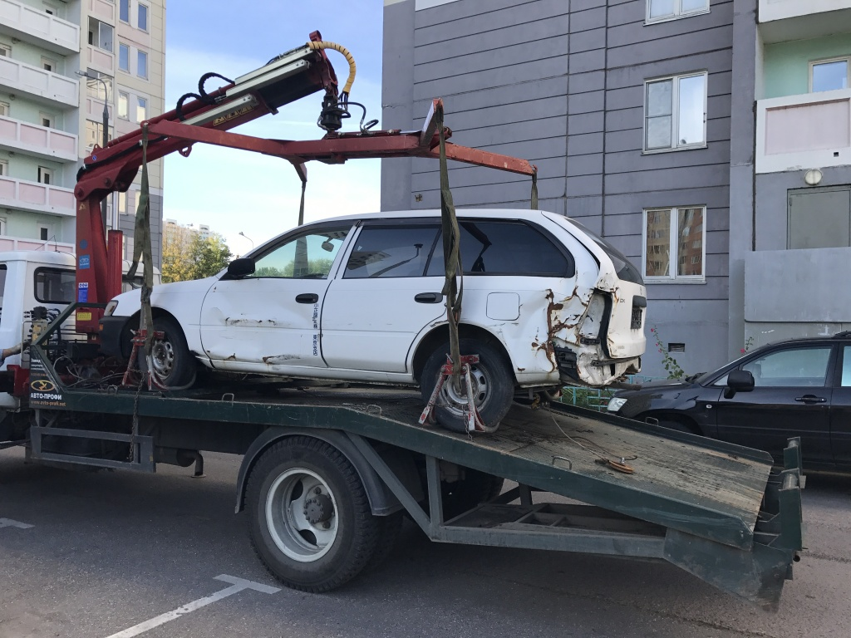
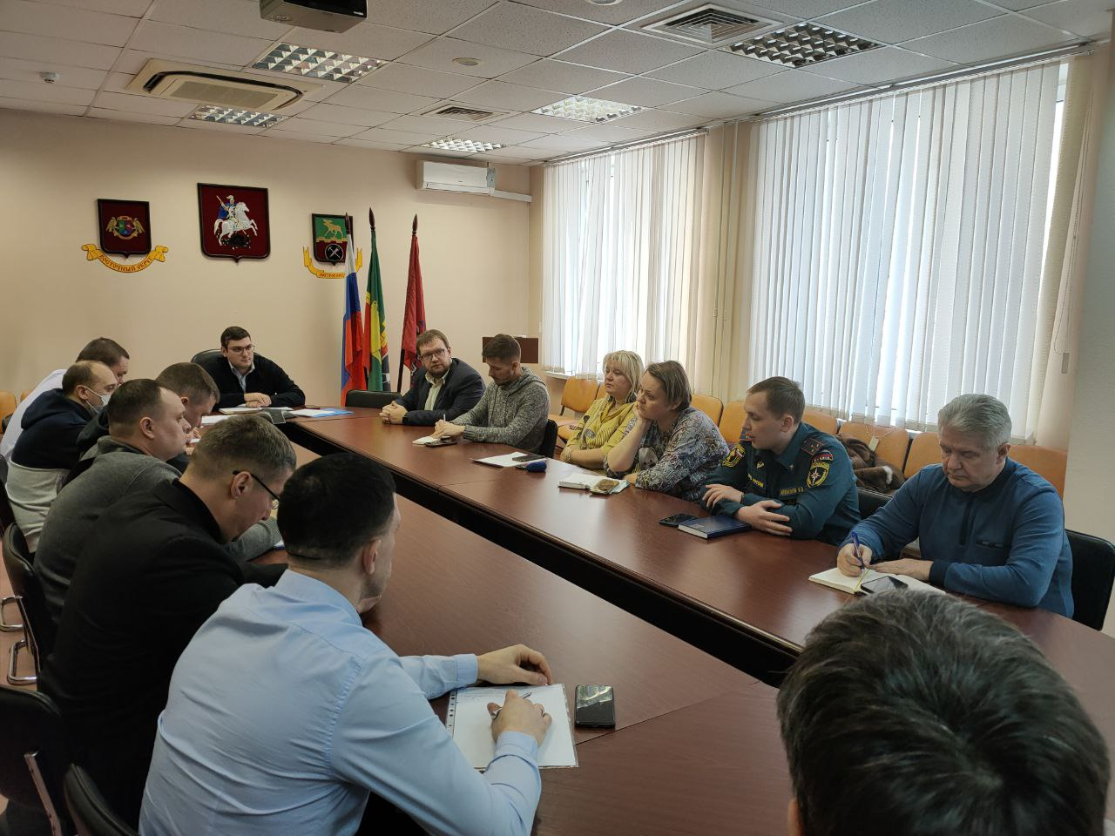


Работа постояннодействующей рабочей группы управы района Метрогородок города Москвы по вопросам профилактики терроризма.
Эвакуировано 43-х единиц брошенного
и разукомплектованного транспорта.
В ежедневном режиме сотрудниками управы и управляющей компании ГБУ «Жилищник района Метрогородок» осуществляется комиссионная проверка всех подвальных и чердачных помещений жилого фонда, а также работоспособность домофонов и запирающих устройств подъездов МКД с составлением актов.

Slide 23

Материально-техническое обеспечение выборов
-обеспечена подготовка, оснащение типовым оборудованием и предоставление помещений участковым избирательным комиссиям, включая помещения для хранения избирательной документации;
- списки избирательных участков с указанием их границ, номеров, мест нахождения участковых избирательных комиссий и помещений для голосования, номеров телефонов участковых избирательных комиссий были опубликованы в окружной газете «Восточный округ» и в районной интернет- газете «Вести Метрогородка»;
-обеспечена подготовка и предоставление помещений для голосования, предусмотрено выделение резервного места для голосования;
-обеспечено содержание помещений для работы избирательных комиссий, помещений для голосования, хранения избирательной документации в надлежащем виде, снабжение их теплом и электроэнергией, подходы и подъезды к ним, работу уличного освещения, праздничного и музыкального оформления избирательных участков в день голосования;
- оборудованы с учетом потребностей помещения избирательных комиссий, избирательные участки специальными приспособлениями и оборудованием, позволяющими инвалидам и лицам с ограниченными возможностями здоровья в полном объеме реализовать их избирательные права.

Slide 24
Информация по подготовке и проведению призыва граждан на военную службу
В 2022 году было призвано весенний призыв – 18 человек, осенний призыв - 15 человек из числа лиц призывного возраста.

Slide 25
Взаимодействие управы с жителями района
За 2022 года документооборот сектора по работе со служебной корреспонденцией, письмами граждан, организации приема населения и материально-технического обеспечения управы района Метрогородок с использованием электронного документооборота составил 9041 единиц.
Служебной корреспонденции – 6162ед.,
Обращений граждан – 2119ед.
Осуществлена регистрация 4838 исходящих писем, из них инициативных – 996 единиц.
На личном приеме руководителей управы принято 114 жителей района.

